Slide 1
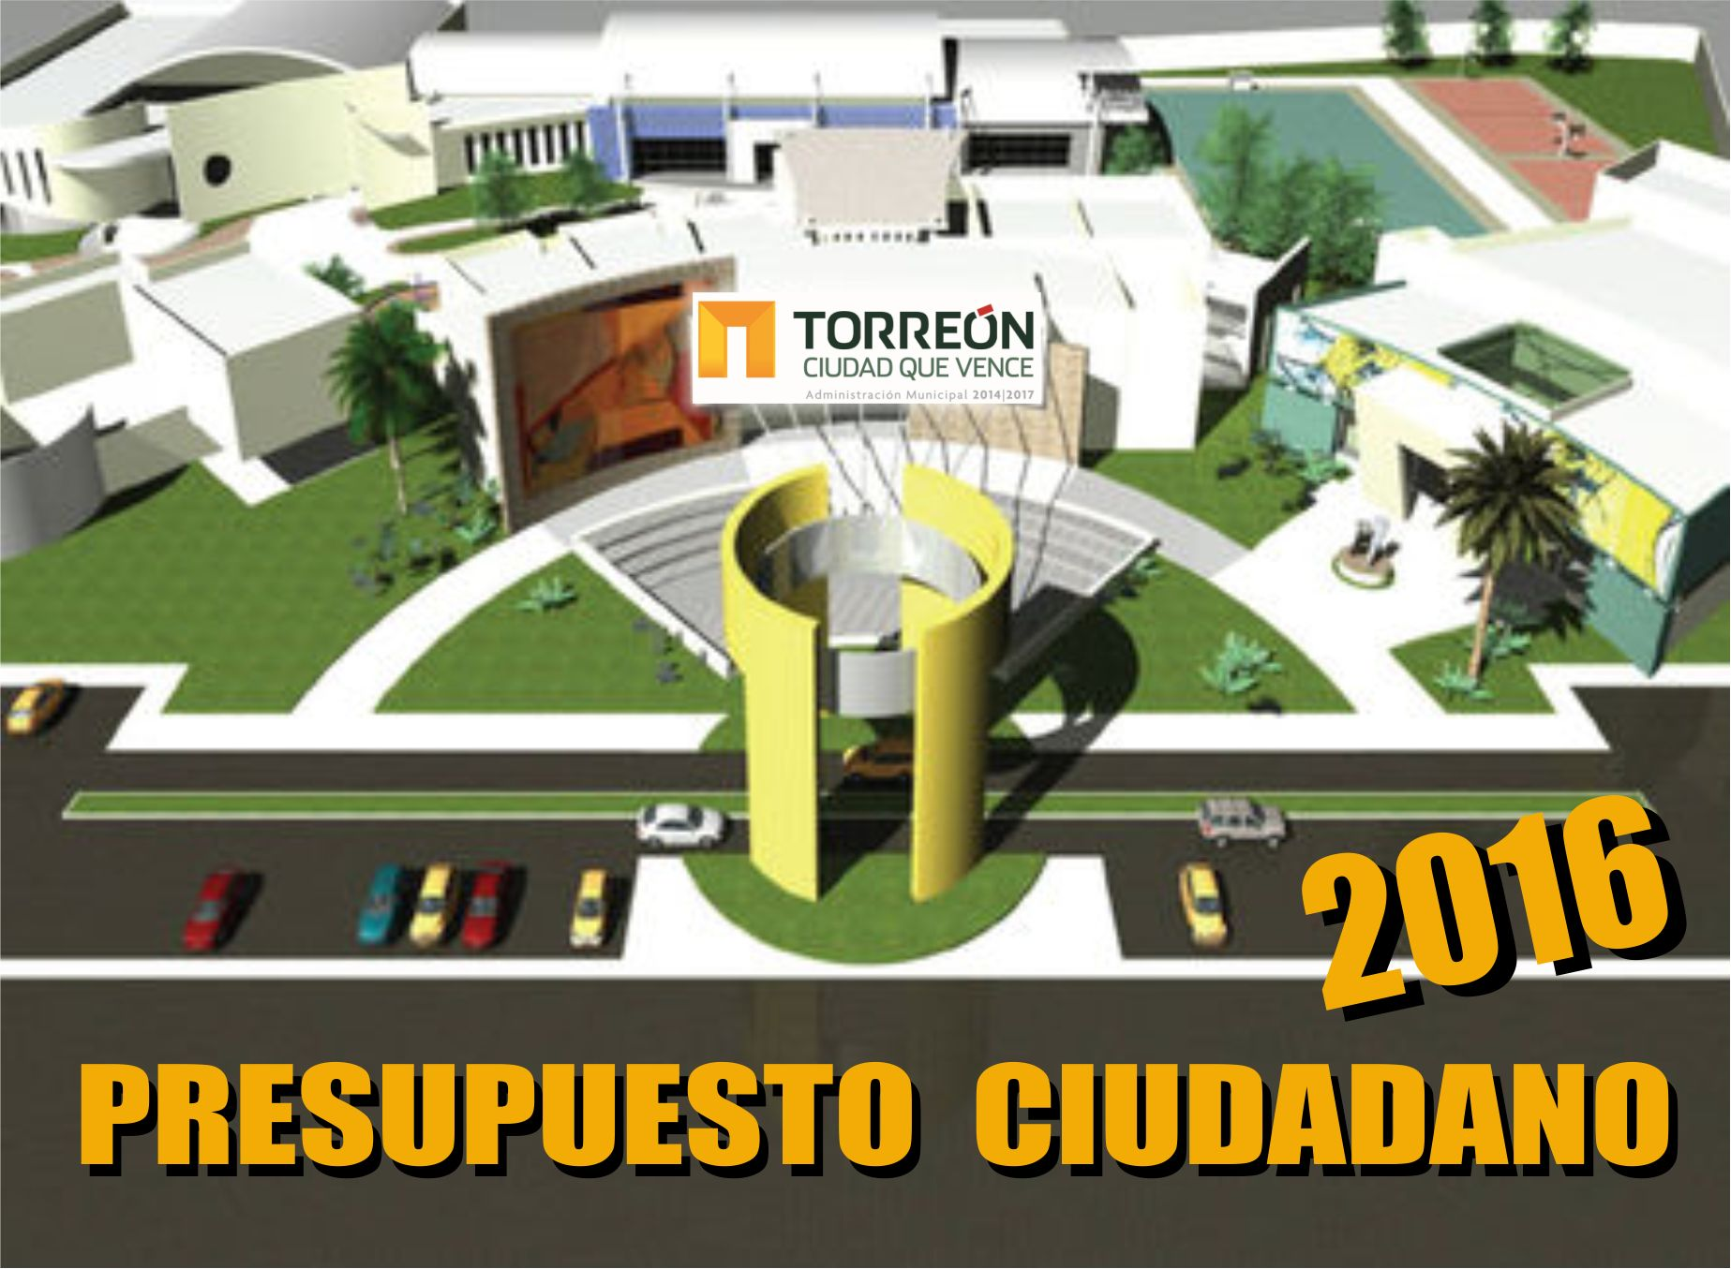

Slide 2
BIENVENIDO
Aquí podrás encontrar toda la información concerniente al Presupuesto de Egresos 2016 en una versión sencilla y descriptiva.
La información expuesta es la contenida en el Sistema Integral de Información Financiera al 1 de Enero de 2016
El presente archivo esta conformado por datos abiertos, que pueden ser procesados y analizados por cualquier ciudadano con conocimiento básicos de computación, mediante su exportación a un formato excel
Si deseas conocer como se construye un presupuesto de egresos, puedes ingresar al video explicativo en la siguiente liga:
http://www.torreon.gob.mx/transparencia/info.cfm?e=20&t=1
Bienvenido

Slide 3
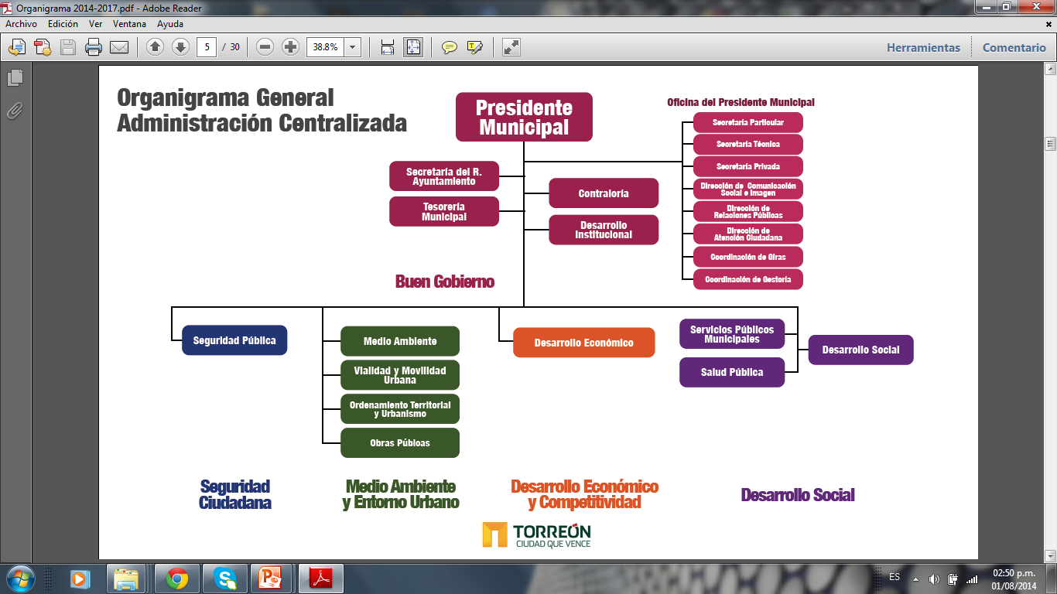

Slide 4
LEY DE INGRESOS
Autorización de la propuesta de Ley de Ingresos
12 de Octubre de 2015
PRESUPUESTO DE EGRESOS
Autorización del Presupuesto de Egresos
PUBLICACION DE PRESUPUESTO DE EGRESOS
Publicación del Presupuesto de Egresos
04 de Enero de 2016
17 de Diciembre de 2015
PUBLICACION DE PRESUPUESTO CIUDADANO
Publicación del Presupuesto Ciudadano
24 de Febrero de 2015

Slide 5
¿DE DONDE OBTIENE EL GOBIERNO SUS RECURSOS?
IMPUESTOS | 501,468,495
DERECHOS | 377,408,803
CONTRIBUCIONES DE MEJORAS | 33,817,507
PRODUCTOS | 1,286,454
APROVECHAMIENTOS | 41,361,041
VENTAS DE BIENES Y SERVICIOS | 231,638
PARTICIPACIONES Y APORTACIONES | 1´117,082,600
TRANSFERENCIAS, ASIGNACIONES, SUBSIDIOS Y OTRAS AYUDAS | 110,359,904
TOTAL | $ 2,183,016,442

Slide 6
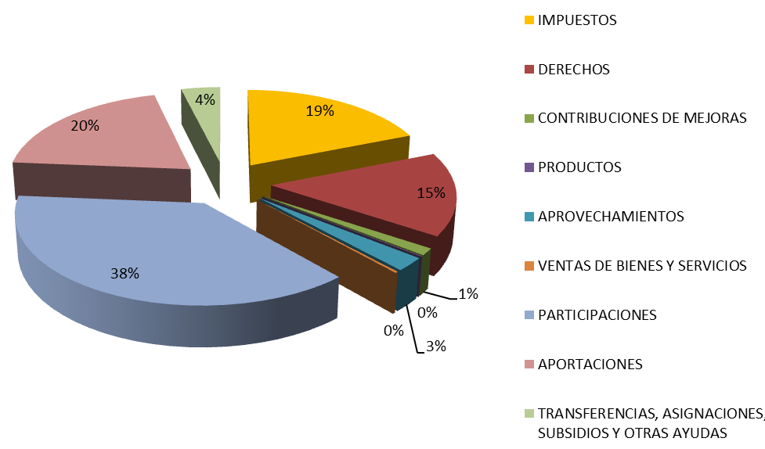
INGRESO PORCENTUAL

Slide 7
¿HACIA DONDE SE ORIENTA EL PRESUPUESTO?
EJES | PRESUPUESTO AUTORIZADO
EJE 1 Buen Gobierno | $ 857,792,825
EJE 2 Seguridad Ciudadana | $ 263,753,616
EJE 3 Medio Ambiente y Entorno Urbano | $ 743,100,000
EJE 4 Desarrollo Económico | $ 39,380,000
EJE 5 Desarrollo Social | $ 278,990,000
TOTAL | $ 2,183,016,442

Slide 8
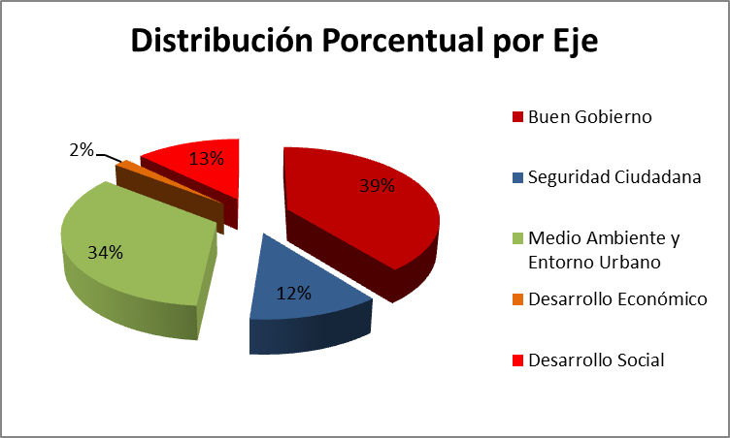

Slide 9
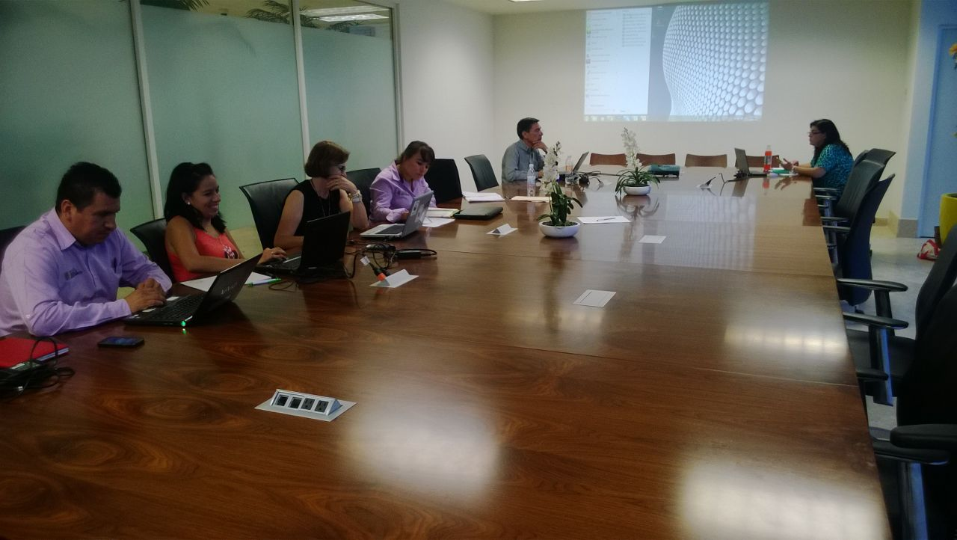
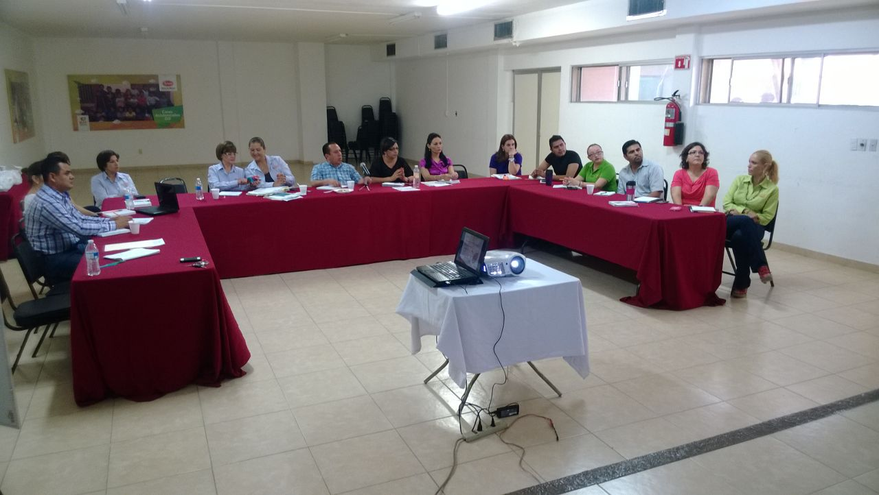
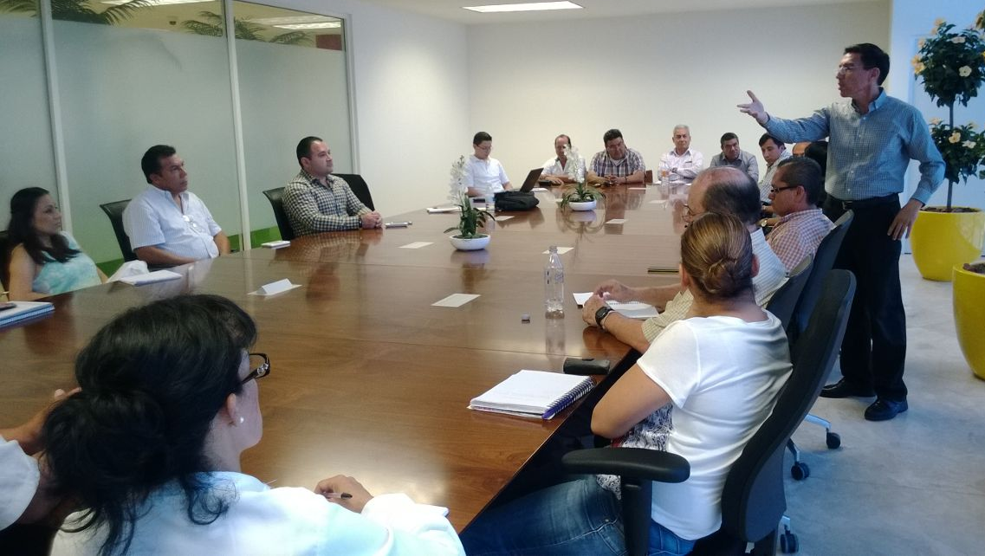
PROGRAMAS
Como punto de partida para la elaboración del Presupuesto 2016, todas las áreas realizaron un diagnóstico en base a la Metodología del Marco Lógico, que dio pie a sus Programas Presupuestales, en donde se establecieron sus prioridades y metas a alcanzar, acorde al Plan Municipal de Desarrollo.

Slide 10
CLASIFICACION POR FUENTE DE FINANCIAMIENTO
Clasificación por Fuente de Financiamiento: consiste en presentar los gastos
públicos según los agregados genéricos de los recursos empleados para su
financiamiento
CFF | Presupuesto Aprobado
1. Recursos Fiscales | $ 1,104,810,415
2. Financiamientos internos | 0.00
3. Financiamientos externos | 0.00
4. Ingresos propios | 0.00
5. Recursos Federales | $1,078,206,027
6. Recursos Estatales | 0.00
7. Otros recursos | 0.00
Total | $2,183,016,442

Slide 11
CLASIFICACION PROGRAMÁTICA
Clasificación Programática: Establece la clasificación de los programas presupuestarios de los entes públicos, que permite organizar, en forma representativa y homogénea, las asignaciones de recursos de los programas presupuestarios.

Slide 12
CLASIFICACIÓN PROGRAMÁTICA
Clasificación Programática | Egresos Aprobado
1 - GOBIERNO | 1,134,446,442.00
1.3 - COORDINACION DE LA POLITICA DE GOBIERNO | 874,592,825.91
1.3.1 - PRESIDENCIA/GOBERNATURA | 874,592,825.91
E - PRESTACIÓN DE SERVICIOS PÚBLICOS | 872,312,825.91
S - SUJETOS A REGLAS DE OPERACIÓN | 2,280,000.00
1.7 - ASUNTOS DE ORDEN PUBLICO Y DE SEGURIDAD INTERIOR | 259,853,616.09
1.7.3 - OTROS ASUNTOS DE ORDEN PUBLICO Y SEGURIDAD | 8,160,000.00
S - SUJETOS A REGLAS DE OPERACIÓN | 8,160,000.00
1.7.1 - POLICIA | 246,893,616.09
S - SUJETOS A REGLAS DE OPERACIÓN | 206,893,616.09
U - OTROS SUBSIDIOS | 40,000,000.00
1.7.2 - PROTECCION CIVIL | 4,800,000.00
S - SUJETOS A REGLAS DE OPERACIÓN | 4,800,000.00
2 - DESARROLLO SOCIAL | 1,019,490,000.00
2.1 - PROTECCION AMBIENTAL | 297,360,000.00
2.1.6 - OTROS DE PROTECCION AMBIENTAL | 297,360,000.00
E - PRESTACIÓN DE SERVICIOS PÚBLICOS | 120,760,000.00
S - SUJETOS A REGLAS DE OPERACIÓN | 176,600,000.00
2.2 - VIVIENDA Y SERVICIOS A LA COMUNIDAD | 501,980,000.00
2.2.2 - DESARROLLO COMUNITARIO | 439,540,000.00
S - SUJETOS A REGLAS DE OPERACIÓN | 439,540,000.00
2.2.6 - SERVICIOS COMUNALES | 43,940,000.00
E - PRESTACIÓN DE SERVICIOS PÚBLICOS | 34,940,000.00
S - SUJETOS A REGLAS DE OPERACIÓN | 9,000,000.00
2.2.5 - VIVIENDA | 18,500,000.00
U - OTROS SUBSIDIOS | 18,500,000.00
2.4 - "RECREACION, CULTURA Y OTRAS MANIFESTACIONES SOCIALES" | 58,900,000.00
2.4.1 - DEPORTE Y RECREACION | 13,000,000.00
E - PRESTACIÓN DE SERVICIOS PÚBLICOS | 13,000,000.00
2.4.2 - CULTURA | 45,900,000.00
E - PRESTACIÓN DE SERVICIOS PÚBLICOS | 40,800,000.00
O - APOYO A LA FUNCIÓN PÚBLICA Y AL MEJORAMIENTO DE LA GESTIÓN | 5,100,000.00
2.5 - EDUCACION | 5,000,000.00
2.5.1 - EDUCACION BASICA | 5,000,000.00
E - PRESTACIÓN DE SERVICIOS PÚBLICOS | 5,000,000.00
2.6 - PROTECCION SOCIAL | 153,150,000.00
2.6.3 - FAMILIA E HIJOS | 70,000,000.00
U - OTROS SUBSIDIOS | 70,000,000.00
2.6.9 - OTRAS DE SEGURIDAD SOCIAL Y ASISTENCIA SOCIAL | 58,150,000.00
U - OTROS SUBSIDIOS | 58,150,000.00
2.6.5 - ALIMENTACION Y NUTRICION | 25,000,000.00
U - OTROS SUBSIDIOS | 25,000,000.00
2.3 - SALUD | 3,100,000.00
2.3.5 - PROTECCION SOCIAL EN SALUD | 3,100,000.00
E - PRESTACIÓN DE SERVICIOS PÚBLICOS | 3,100,000.00
3 - DESARROLLO ECONOMICO | 29,080,000.00
3.1 - "ASUNTOS ECONOMICOS, COMERCIALES Y LABORALES EN GENERAL" | 19,080,000.00
3.1.1 - ASUNTOS ECONOMICOS Y COMERCIALES EN GENERAL | 3,000,000.00
F - PROMOCIÓN Y FOMENTO | 3,000,000.00
3.1.2 - ASUNTOS LABORALES GENERALES | 16,080,000.00
S - SUJETOS A REGLAS DE OPERACIÓN | 16,080,000.00
3.8 - "CIENCIA, TECNOLOGIA E INNOVACION" | 10,000,000.00
3.8.4 - INNOVACION | 10,000,000.00
S - SUJETOS A REGLAS DE OPERACIÓN | 10,000,000.00
Total general | $2,183,016,442.01

Slide 13
PRESUPUESTO PROGRAMÁTICO
El Gobierno Municipal de conformidad con lo establecido por la Ley General de Contabilidad Gubernamental ejerce un presupuesto programático que permite visualizar el destino de los recursos de forma más comprensible, al presentar los montos asignados a cada programa, asi como de cada uno de los componentes que conforman los diferentes programas
Alineado con el Plan Estatal de Desarrollo, se basa en los 5 ejes estratégicos definidos en el Plan Municipal de Desarrollo, a partir de los cuales se establecen programas, que a su vez están conformados de componentes y estos a su vez de proyectos y actividades.
Dado que cada componente y proyecto consta de metas especificas a alcanzar, tanto en el aspecto físico como presupuestal, la utilización de indicadores gráficos hace accesible el poder visualizar el avance en el cumplimiento de las metas esperadas.
Con todo lo anterior la rendición de cuentas y la transparencia adquieren una nueva dimensión, que nos permite afirmar que el presente presupuesto es único en el país, colocando a Torreón a la vanguardia nacional en estos rubros.
Una mayor información del Presupuesto Programático y su relación con los Programas Operativos Anuales se puede encontrar en la siguiente liga:
http://www.torreon.gob.mx/transparencia/info.cfm?e=20&t=1
Asimismo cualquier duda o comentario será atendido por el Lic. Rafael Olivares García en el correo electrónico : rolivaresg@torreon.gob.mx

Slide 14

EJE | PROGRAMA | PROYECTO | PRESUPUESTO
EJE 1 - BUEN GOBIERNO | 1 GESTIÓN EFICIENTE DE LOS RECURSOS PÚBLICOS | 1 MODERNIZACIÓN DE CATASTRO | $ 3,000,000.00
 |  | 2 SEGURO CASA PREDIAL | $ 7,600,000.00
 |  | 3 ADMINISTRACIÓN EFICAZ DE SERVICIOS PERSONALES | $ 508,700,000.00
 |  | 4 ADMINISTRACIÓN EFICAZ DE MATERIALES Y SUMINISTROS | $ 35,130,000.00
 |  | 5 ADMINISTRACIÓN EFICAZ DE SERVICIOS GENERALES | $ 249,542,825.91
 |  | 6 MOBILIARIO, VEHICULOS Y BIENES INFORMATICOS | $ 10,040,000.00
 |  | 7 PAGO DE DEUDA | $ 30,000,000.00
 |  | 8 AGENDA PÚBLICA PARA LA GOBERNABILIDAD Y GOBERNANZA | $ 8,000,000.00
 |  | 9 JUSTICIA Y MEDIACIÓN PARA LA ARMONÍA COMUNITARIA | $ 2,300,000.00
 | 2 GESTIÓN INTEGRAL DE LA CALIDAD Y MEJORA REGULATORIA | 10 SISTEMA DE GESTIÓN DE LA CALIDAD | $ 2,280,000.00
 | 3 MODERNIZACIÓN DEL ARCHIVO HISTÓRICO | 11 PLATAFORMA DIGITAL DEL ARCHIVO HISTÓRICO | $ 600,000.00
 | 4 PROGRAMA DE GOBIERNO MUNICIPAL CERCANO Y VINCULADO | 12 NOS VEMOS EL MIERCOLES EN TU COLONIA | $ 600,000.00
 |  | TOTAL EJE 1 | $ 857,792,825.92

Slide 15

EJE | PROGRAMA | PROYECTO | PRESUPUESTO
EJE 2 - SEGURIDAD CIUDADANA | 5 DESARROLLO POLICIAL INTEGRAL | 13 ADMINISTRACIÓN Y OPERACIÓN DE SEGURIDAD PÚBLICA | $ 206,893,616.08
 | 6 PROTECCIÓN CIVIL Y PREVENCIÓN DE ACCIDENTES | 14 BOMBEROS | $ 4,800,000.00
 |  | 15 PROTECCIÓN CIVIL Y PREVENCIÓN DE ACCIDENTES | $ 3,900,000.00
 | 7 EQUIPAMIENTO CAPACITACIÓN Y PROFESIONALIZACIÓN | 16 SUBSEMUN | $ 40,000,000.00
 | 8 TORREÓN EN PAZ | 17 LÍNEA VERDE | $ 8,160,000.00
 |  | TOTAL EJE 2 | $ 263,753,616.08

Slide 16

EJE | PROGRAMA | PROYECTO | PRESUPUESTO
EJE 3 - MEDIO AMBIENTE Y ENTORNO URBANO | 9 DESARROLLO SUSTENTABLE Y LA PROTECCIÓN AL MEDIO AMBIENTE | 18 CALIDAD DEL AIRE | $ 800,000.00
 |  | 19 EDUCACIÓN Y CULTURA AMBIENTAL PARA UN ESTILO DE VIDA SALUDABLE | $ 900,000.00
 |  | 20 GESTIÓN DE RESIDUOS | $ 1,170,000.00
 |  | 21 PRESERVACIÓN DE LOS RECURSOS BIOTICOS DEL MUNICIPIO DE TORREON | $ 2,030,000.00
 |  | 22 REGULACIÓN Y VIGILANCIA EN EL CUMPLIMIENTO DE LA NORMATIVIDAD AMBIENTAL | $ 100,000.00
 | 10 PASEO COLÓN | 23 PASEO COLÓN | $ 3,000,000.00
 | 11 MEJOR IMAGEN DE LA COMUNIDAD | 24 ALUMBRADO PÚBLICO | $ 186,000,000.00
 |  | 25 ANTIGRAFITTI | $ 6,790,000.00
 |  | 26 BOSQUE URBANO | $ 52,100,000.00
 |  | 27 CENTRO CULTURAL Y DEPORTIVO LA JABONERA | $ 16,750,000.00
 |  | 28 CERO BACHES | $ 2,600,000.00
 |  | 29 CIUDAD DIF | $ 30,000,000.00
 |  | 30 DRENAJE | $ 90,000.00
 |  | 31 INFRAESTRUCTURA EN ESCUELAS | $ 990,000.00
 |  | 32 INTERCONEXIÓN AVENIDA JUAREZ | $ 8,000,000.00
 |  | 33 MANTENIMIENTO DE PUENTES PEATONALES | $ 410,000.00
 |  | 34 MANTENIMIENTO INTEGRAL BOSQUE V. CARRANZA Y PLAZA MAYOR | $ 2,500,000.00
EJE | PROGRAMA | COMPONENTE | PRESUPUESTO
EJE 3 - MEDIO AMBIENTE Y ENTORNO URBANO | 9 DESARROLLO SUSTENTABLE Y LA PROTECCIÓN AL MEDIO AMBIENTE | 17 PRESERVACIÓN DE LOS RECURSOS BIOTICOS DEL MUNICIPIO DE TORREON | $1,000,000.00
 |  | 18 EDUCACIÓN Y CULTURA AMBIENTAL PARA UN ESTILO DE VIDA SALUDABLE | $900,000.00
 |  | 19 REGULACIÓN Y VIGILANCIA EN EL CUMPLIMIENTO DE LA NORMATIVIDAD AMBIENTAL | $100,000.00
 |  | 20 CALIDAD DEL AIRE | $800,000.00
 |  | 21 GESTIÓN DE RESIDUOS | $300,000.00
 | 10 PASEO COLÓN | 22 PASEO COLÓN | $4,000,000.00
 | 11 MEJOR IMAGEN DE LA COMUNIDAD | 23 PINTURA EN PLAZAS Y VIALIDADES | $7,000,000.00
 |  | 24 MANTENIMIENTO Y CONSERVACIÓN DE PLAZAS Y ÁREAS VERDES | $5,700,000.00
 |  | 25 MANTENIMIENTO INTEGRAL BOSQUE V. CARRANZA Y PLAZA MAYOR | $1,800,000.00
 |  | 26 MANTENIMIENTO DE PUENTES PEATONALES | $400,000.00
 |  | 27 BOSQUE URBANO | $2,500,000.00
 |  | 28 REHABILITACIÓN Y REGULARIZACIÓN DE ALUMBRADO PÚBLICO | $600,000.00
 |  | 29 SERVICIOS EN PANTEONES | $100,000.00
 |  | 30 SEÑALÉTICA EN VIALIDADES | $5,505,471.81
 |  | 31 ANTIGRAFITTI | $2,000,000.00
 |  | 32 CERO BACHES | $2,000,000.00
 |  | 33 ALUMBRADO PÚBLICO | $130,000,000.00
 |  | 34 PAVIMENTACIÓN | $32,000,000.00
 |  | 35 DRENAJE | $1,500,000.00
 |  | 36 TECHUMBRES | $9,000,000.00
 |  | 37 INFRAESTRUCTURA EN ESCUELAS | $2,000,000.00
 |  | 38 BARDAS PERIMETRALES | $7,000,000.00
 |  | 39 ESTUDIOS Y PROYECTOS | $1,700,000.00
 |  | 40 REPARACIÓN DE VIVIENDAS EN 1RA Y 2DA RINCONADA DE LA UNIÓN | $4,500,000.00
 |  | 41 MUSEO DEL ALGODÓN | $7,000,000.00
 |  | 42 CIUDAD DIF | $10,000,000.00
 |  | 43 REMOZAMIENTO BLVD. LAS QUINTAS | $1,400,000.00
 |  | 44 ADECUACIÓN AL MERCADO JUÁREZ | $3,000,000.00
 |  | 45 REMODELACIÓN Y EQUIPAMIENTO DE EDIFICIOS MUNICIPALES | $2,000,000.00
 |  | 46 RECOLECCIÓN Y DISPOSICIÓN DE RESIDUOS SÓLIDOS | $1,000,000.00
 | 12 GESTIÓN INTEGRAL PARA UNA MOVILIDAD URBANA SUSTENTABLE | 47 REORDENAMIENTO Y EQUIPAMIENTO DE INFRAESTRUCTURA VIAL | $1,000,000.00
 | 13 LIMPIEZA | 48 PASA | $138,000,000.00
 |  | 49 BRIGADAS DE LIMPIEZA | $35,000,000.00
 |  | 50 SUPERVISIÓN LIMPIEZA | $600,000.00
 |  | 51 LIMPIEZA Y RETIRO DE ESCOMBRO | $4,200,000.00
 | 14 PROGRAMAS FEDERALES | 52 PROGRAMAS FEDERALES | $26,480,000.00
 |  | 53 FONDO DE INFRAESTRUCTURA | $52,707,000.00

Slide 17
EJE | PROGRAMA | PROYECTO | PRESUPUESTO
EJE 3 - MEDIO AMBIENTE Y ENTORNO URBANO | 11 MEJOR IMAGEN DE LA COMUNIDAD | 36 NOMENCLATURAS | $ 1,200,000.00
 |  | 37 OBRAS DIVERSAS (OTRAS) | $ 5,210,000.00
 |  | 38 PINTURA EN PLAZAS Y VIALIDADES | $ 12,600,000.00
 |  | 39 RECOLECCIÓN Y DISPOSICIÓN DE RESIDUOS SÓLIDOS | $ 1,000,000.00
 |  | 40 REHABILITACIÓN Y REGULARIZACIÓN DE ALUMBRADO PÚBLICO | $ 1,800,000.00
 |  | 41 SEÑALÉTICA EN VIALIDADES | $ 15,800,000.00
 |  | 42 TECHUMBRES | $ 7,100,000.00
 |  | 43 SISTEMA INTEGRAL DE MANTENIMIENTO VIAL DE TORREÓN | $ 70,000,000.00
 | 12 GESTIÓN INTEGRAL PARA UNA MOVILIDAD URBANA SUSTENTABLE | 44 ORDENAMIENTO TERRITORIAL | $ 2,300,000.00
 |  | 45 REORDENAMIENTO Y EQUIPAMIENTO DE INFRAESTRUCTURA VIAL | $ 1,100,000.00
 | 13 LIMPIEZA | 46 BRIGADAS DE LIMPIEZA | $ 38,000,000.00
 |  | 47 PASA | $ 138,000,000.00
 |  | 48 SUPERVISIÓN LIMPIEZA | $ 600,000.00
 | 14 PROGRAMAS FEDERALES | 49 FONDO DE INFRAESTRUCTURA | $ 53,000,000.00
 |  | 50 FOPADEM | $ 7,000,000.00
 |  | 51 INFRAESTRUCTURA DEPORTIVA | $ 39,960,000.00
 |  | 52 PROGRAMAS FEDERALES | $ 12,400,000.00
 | 15 SANIDAD Y PREVENCIÓN DE RIESGOS SANITARIOS | 53 RASTRO | $ 11,000,000.00
 |  | 54 SERVICIOS EN PANTEONES | $ 100,000.00
 |  | TOTAL EJE 3 | $ 743,100,000.00

Slide 18

EJE | PROGRAMA | PROYECTO | PRESUPUESTO
EJE 4 - DESARROLLO ECONÓMICO | 16 PROMOCIÓN Y FOMENTO PARA EL DESARROLLO ECONÓMICO Y EMPRESARIAL | 55 ATRACCIÓN DE INVERSIONES | $ 600,000.00
 |  | 56 FOMENTO AL TURISMO | $ 1,000,000.00
 | 17 TORREON EMPRENDEDOR | 57 CONSOLIDACIÓN DE PYMES | $ 600,000.00
 |  | 58 SISTEMA ÚNICO DE GESTIÓN EMPRESARIAL | $ 800,000.00
 | 18 UNA MEJOR OPCIÓN DE VIDA | 59 ADMON. EFICIENTE SERVICIOS PERSONALES | $ 10,300,000.00
 |  | 60 BOLSA DE TRABAJO | $ 600,000.00
 |  | 61 MANTENIMIENTO Y CONSERVACIÓN DEL CENTRO HISTÓRICO | $ 15,000,000.00
 |  | 62 TALLERES DE OFICIO Y CAPACITACIONES | $ 480,000.00
 | 19 INSTITUTO MUNICIPAL DE PLANEACIÓN Y COMPETITIVIDAD | 63 ADMINISTRACIÓN IMPLAN | $ 10,000,000.00
 |  | TOTAL EJE 4 | $ 39,380,000.00

Slide 19

EJE | PROGRAMA | PROYECTO | PRESUPUESTO
EJE 5 - DESARROLLO SOCIAL | 20 SERVICIOS Y CULTURA DE LA SALUD | 64 CONSULTA EXTERNA DE SALUD MUNICIPAL | $ 800,000.00
 |  | 65 DETECCIÓN OPORTUNA DEL CANCER | $ 200,000.00
 |  | 66 PREVENCIÓN DE ADICCIONES | $ 150,000.00
 |  | 67 PREVENCIÓN DE EMBARAZOS EN ADOLESCENTES | $ 100,000.00
 |  | 68 PREVENCIÓN DE RIESGOS SANITARIOS | $ 400,000.00
 |  | 69 PROGRAMA CRÓNICO-DEGENERATIVO, OBESIDAD Y OTROS | $ 500,000.00
 |  | 70 SALUD ANIMAL | $ 950,000.00
 | 21 VINCULACIÓN CON PROGRAMAS FEDERALIZADOS Y ESTATALES PARA EL DESARROLLO SOCIAL | 71 HABITAT | $ 26,640,000.00
 |  | 72 RESCATE DE ESPACIOS PÚBLICOS | $ 8,300,000.00
 | 22 POR TU EDUCACIÓN HAGÁMOSLO JUNTOS | 73 EVENTOS CIVICO - SOCIALES | $ 4,500,000.00
 |  | 74 JOVENES EN MOVIMIENTO | $ 5,000,000.00
 | 23 JUNTOS POR UNA VIVIENDA DIGNA | 75 CERTIDUMBRE PATRIMONIAL | $ 4,500,000.00
 |  | 76 ILUMINEMOS TU HOGAR | $ 12,000,000.00
 |  | 77 RENOVANDO TU BANQUETA | $ 2,000,000.00
 | 24 JUNTOS POR LA NUTRICIÓN | 78 APOYO ALIMENTICIO A LA TORTILLA | $ 11,000,000.00
 |  | 79 DESPENSAS | $ 13,000,000.00
 |  | 80 FOMENTO AGROPECUARIO | $ 1,000,000.00
 | 25 AYUDAS AL SECTOR SOCIAL | 81 AYUDAS AL SECTOR SOCIAL | $ 58,150,000.00
 | 26 PROMOCIÓN DE LA FAMILIA | 82 DIF | $ 70,000,000.00
 | 27 INSTITUTO DEL DEPORTE | 83 INSTITUTO DEL DEPORTE | $ 13,000,000.00
 | 28 INSTITUTO DE LA MUJER | 84 INSTITUTO DE LA MUJER | $ 9,000,000.00
 | 29 INSTITUTO DE CULTURA Y EDUCACIÓN | 85 INSTITUTO DE CULTURA Y EDUCACIÓN | $ 37,800,000.00
 |  | TOTAL EJE 5 | $ 278,990,000.00

Slide 20

MEDICION DEL DESEMPEÑO
ACTUALIZACION CORRESPONDIENTE AL PRIMER TRIMESTRE 2015

Slide 21
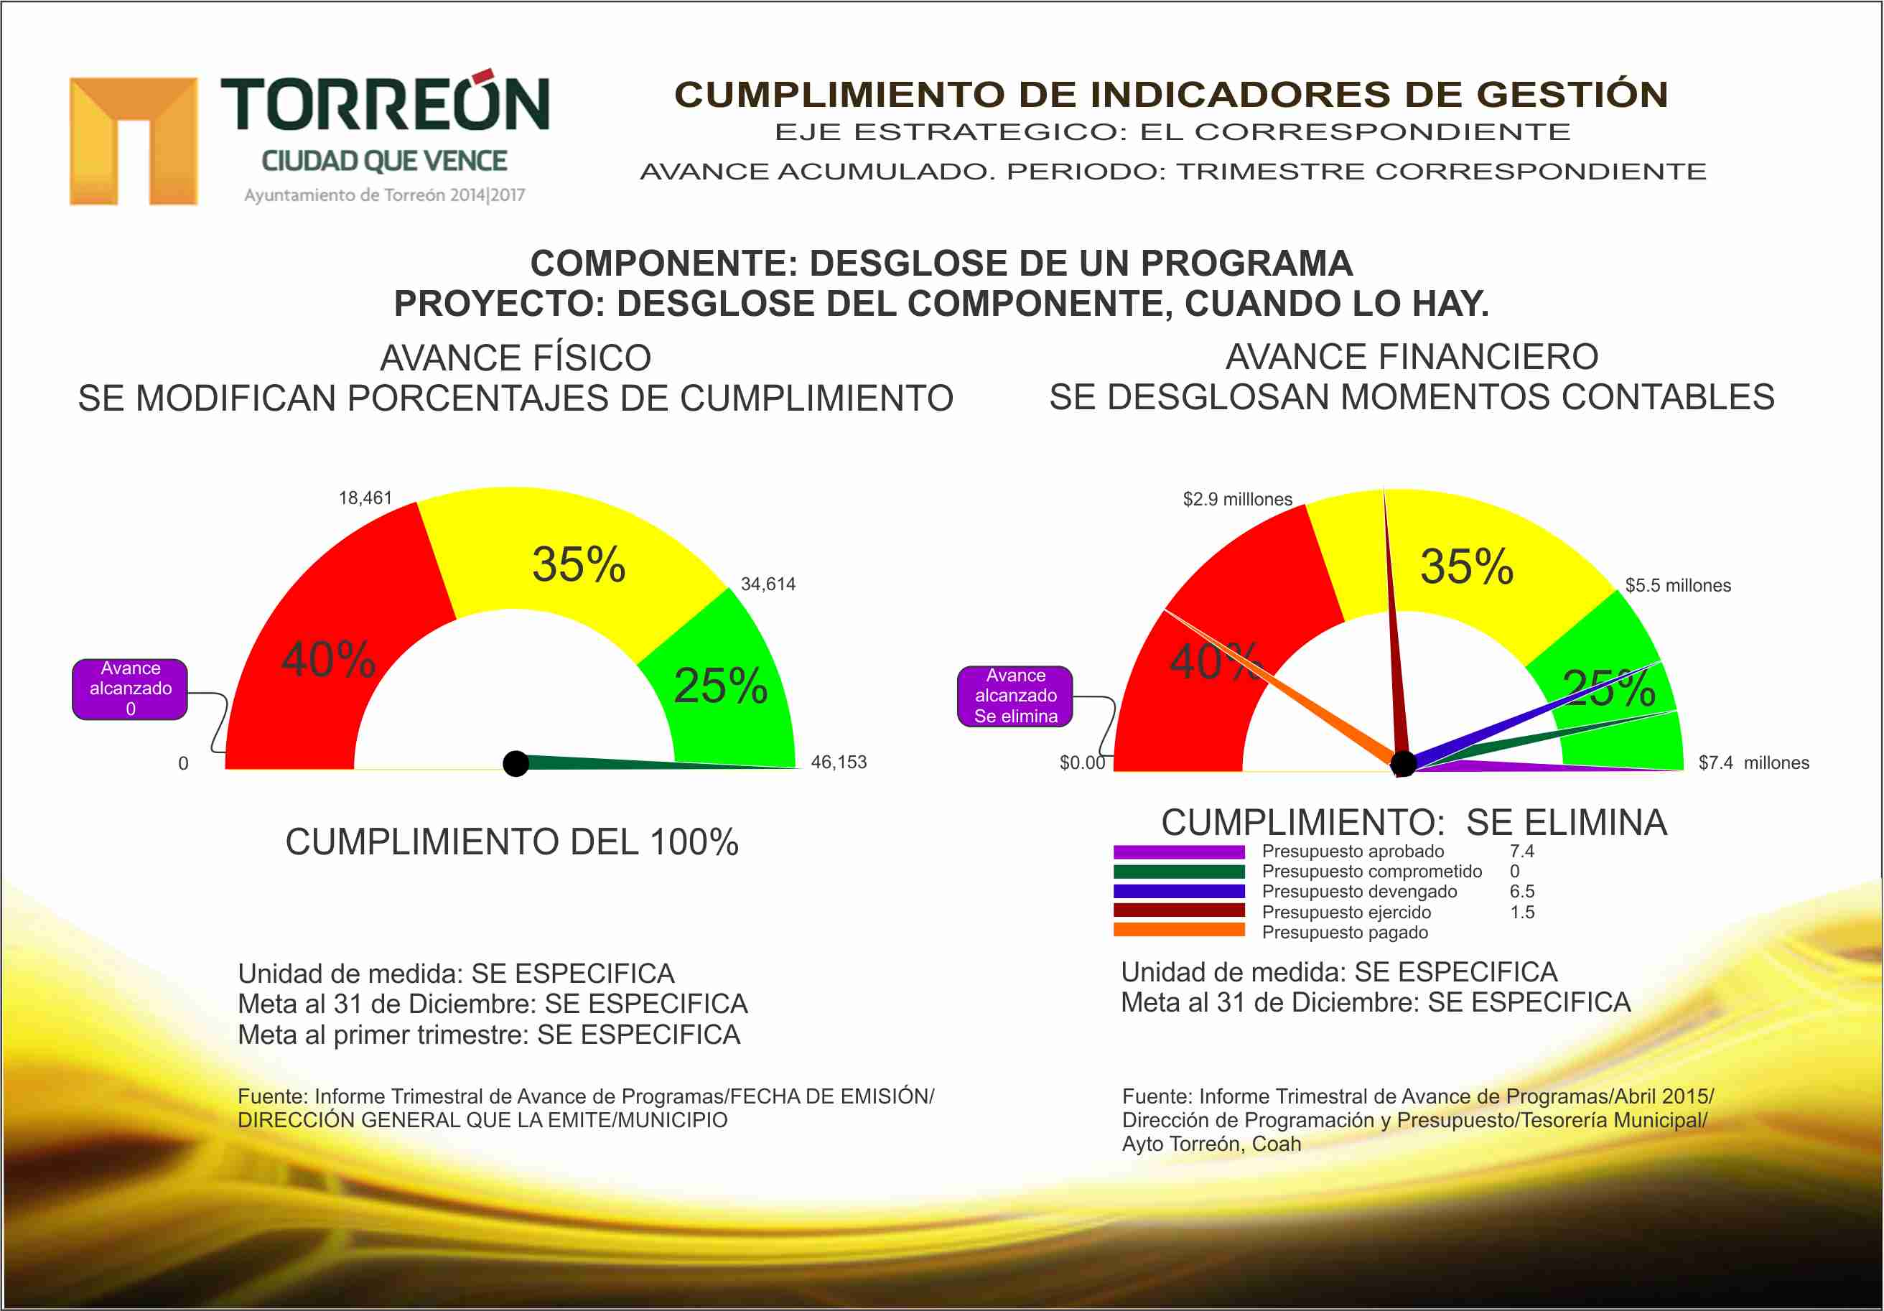

Slide 22
CLASIFICACIÓN POR TIPO DE GASTO
Clasificación por Tipo de Gasto: clasificación presupuestal que relaciona las transacciones públicas que generan gastos con los grandes agregados de la clasificación económica presentándolos en Corriente, de Capital y Amortización de la deuda y disminución de pasivos.
Clasificación Por Tipo de Gasto | Presupuesto Aprobado
2.1 - GASTOS CORRIENTES | $ 1,717,004,222.31
2.2 - GASTOS DE CAPITAL | $ 444,040,000.00
3.2 - AMORTIZACION DEUDA Y DISMINUCION DE PASIVOS | $ 21,972,219.70
Total general | $ 2,183,016,442.01

Slide 23
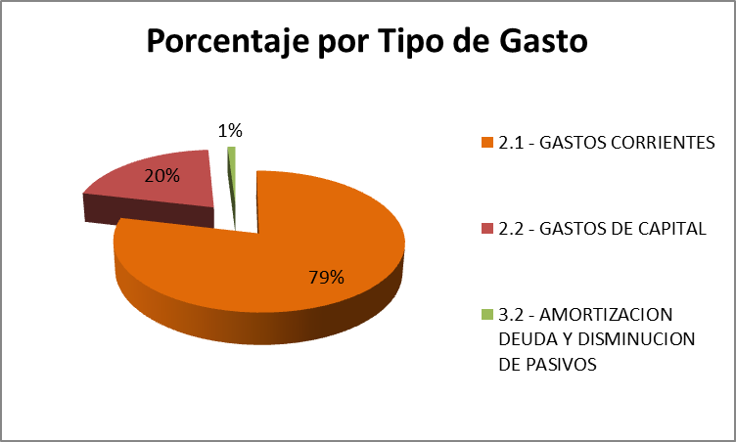

Slide 24
CLASIFICACIÓN ADMINISTRATIVA
Clasificación Administrativa: clasificación presupuestal que tiene como propósitos básicos identificar las unidades administrativas a través de las cuales se realiza la asignación, gestión y rendición de los recursos financieros públicos.
Esta clasificación además permite delimitar con precisión el ámbito de Sector Público de cada orden de gobierno y por ende los alcances de su probable responsabilidad fiscal y cuasi fiscal.
Dirección General | Presupuesto Autorizado
PRESIDENCIA | $ 105,864,780.26
CONTRALORIA MUNICIPAL | $ 10,557,681.25
SEGURIDAD PUBLICA | $ 237,924,816.09
SERVICIOS | $ 8,000,000.00
DIRECCION GENERAL DE ORDENAMIENTO TERRITORIAL Y URBANISMO | $ 29,894,869.05
DIRECCION GENERAL DEL MEDIO AMBIENTE | $ 11,599,854.11
OBRAS PUBLICAS | $ 238,162,033.05
SERVICIOS PUBLICOS | $ 564,596,872.73
SECRETARIA DEL AYUNTAMIENTO | $ 68,245,331.61
DESARROLLO SOCIAL | $ 92,251,893.91
TESORERIA | $ 569,525,171.28
REGIDORES | $ 26,216,489.90
SERVICIOS ADMINISTRATIVOS | $ 1,713,812.16
DIF | $ 70,000,000.00
INSTITUTO MUNICIPAL DE CULTURA Y EDUCACION | $ 41,400,000.00
DESARROLLO INSTITUCIONAL | $ 6,456,087.29
MOBILIDAD URBANA | $ 36,748,864.93
SALUD PUBLICA | $ 16,877,865.44
INSTITUTO MUNICIPAL DE LA MUJER | $ 9,000,000.00
INSTITUTO MUNICIPAL DE PLANEACION Y COMPETITIVIDAD | $ 10,000,000.00
INSTITUTO MUNICIPAL DEL DEPORTE | $ 13,000,000.00
TOTAL | $2,183,016,442.01

Slide 25
CLASIFICACIÓN ECONÓMICA
Clasificación Económica: clasificación presupuestal de las transacciones de los entes públicos que permite ordenar a éstas de acuerdo con su naturaleza económica, con el propósito general de analizar y evaluar el impacto de la política y gestión fiscal y sus componentes sobre la economía en general.

Slide 26
CLASIFICACIÓN ECONÓMICA
Ejercicio del Presupuesto por Clasificación Económica | Presupuesto Aprobado
2 - GASTOS | $ 2,161,044,222.31
2.1 - GASTOS CORRIENTES | $ 1,717,004,222.31
2.1.1 - GASTOS DE CONSUMO DE LOS ENTES DEL GOBIERNO GENERAL/GASTOS DE EXPLOTACIÓN DE LAS ENTIDADES EMPRESARIALES | $ 1,467,246,442.01
2.1.1.1 - REMUNERACIONES | $ 695,300,000.01
2.1.1.1.1 - SUELDOS Y SALARIOS | $ 659,252,527.55
2.1.1.1.1 - SUELDOS Y SALARIOS | $ 659,252,527.55
2.1.1.1.2 - CONTRIBUCIONES SOCIALES | $ 36,047,472.46
2.1.1.1.2 - CONTRIBUCIONES SOCIALES | $ 36,047,472.46
2.1.1.2 - COMPRA DE BIENES Y SERVICIOS | $ 771,946,442.00
2.1.1.2 - COMPRA DE BIENES Y SERVICIOS | $ 771,946,442.00
2.1.1.2 - COMPRA DE BIENES Y SERVICIOS | $ 771,946,442.00
2.1.3 - GASTO DE LA PROPIEDAD | $ 9,027,780.30
2.1.3.1 - INTERESES | $ 8,027,780.30
2.1.3.1.1 - INTERESES DE LA DEUDA INTERNA | $ 8,027,780.30
2.1.3.1.1 - INTERESES DE LA DEUDA INTERNA | $ 8,027,780.30
2.1.3.2 - GASTOS DE LA PROPIEDAD DISTINTOS DE INTERESES | $ 1,000,000.00
2.1.3.2.1 - DIVIDENDOS Y RETIROS DE LAS CUASISOCIEDADES | $ 1,000,000.00
2.1.3.2.1 - DIVIDENDOS Y RETIROS DE LAS CUASISOCIEDADES | $ 1,000,000.00
2.1.5 - TRANSFERENCIAS, ASIGNACIONES Y DONATIVOS CORRIENTES OTORGADOS | $ 211,979,908.00
2.1.5.1 - AL SECTOR PRIVADO | $ 480,000.00
2.1.5.1.7 - OTRAS | $ 480,000.00
2.1.5.1.7 - OTRAS | $ 480,000.00
2.1.5.2 - AL SECTOR PÚBLICO | $ 211,499,908.00
2.1.5.2.2 - A ENTIDADES FEDERATIVAS | $ 211,499,908.00
2.1.5.2.2 - A ENTIDADES FEDERATIVAS | $ 211,499,908.00
2.1.4 - SUBSIDIOS Y SUBVENCIONES A EMPRESAS (MEFP 6.61) | $ 28,750,092.00
2.1.4.1 - A ENTIDADES EMPRESARIALES DEL SECTOR PRIVADO | $ 28,750,092.00
2.1.4.1.1 - A ENTIDADES EMPRESARIALES NO FINANCIERAS | $ 28,750,092.00
2.1.4.1.1 - A ENTIDADES EMPRESARIALES NO FINANCIERAS | $ 28,750,092.00

Slide 27
2.2 - GASTOS DE CAPITAL | $ 444,040,000.00
2.2.1 - CONSTRUCCIONES EN PROCESO | $ 289,800,000.00
2.2.1 - CONSTRUCCIONES EN PROCESO | $ 289,800,000.00
2.2.1 - CONSTRUCCIONES EN PROCESO | $ 289,800,000.00
2.2.1 - CONSTRUCCIONES EN PROCESO | $ 289,800,000.00
2.2.2 - ACTIVOS FIJOS (FORMACIÓN BRUTA DE CAPITAL FIJO) | $ 29,940,000.00
2.2.2.2 - MAQUINARIA Y EQUIPO | $ 29,940,000.00
2.2.2.2.1 - EQUIPO DE TRANSPORTE | $ 23,000,000.00
2.2.2.2.1 - EQUIPO DE TRANSPORTE | $ 23,000,000.00
2.2.2.2.3 - OTRA MAQUINARIA Y EQUIPO | $ 6,940,000.00
2.2.2.2.3 - OTRA MAQUINARIA Y EQUIPO | $ 6,940,000.00
2.2.6 - TRANSFERENCIAS Y ASIGNACIONES Y DONATIVOS DE CAPITAL OTORGADOS | $ 77,300,000.00
2.2.6.1 - AL SECTOR PRIVADO | $ 77,300,000.00
2.2.6.1.1 - AYUDA A PERSONAS | $ 77,300,000.00
2.2.6.1.1 - AYUDA A PERSONAS | $ 77,300,000.00
2.2.5 - ACTIVOS NO PRODUCIDOS | $ 47,000,000.00
2.2.5.1 - ACTIVOS INTANGIBLES NO PRODUCIDOS DE ORIGEN NATURAL | $ 47,000,000.00
2.2.5.1.1 - TIERRAS Y TERRENOS (MEFP 7.70) | $ 47,000,000.00
2.2.5.1.1 - TIERRAS Y TERRENOS (MEFP 7.70) | $ 47,000,000.00
3 - FINANCIAMIENTO | $ 21,972,219.70
3.2 - APLICACIONES FINANCIERAS (USOS) | $ 21,972,219.70
3.2.2 - DISMINUCIÓN DE PASIVOS | $ 21,972,219.70
3.2.2.1 - DISMINUCIÓN DE PASIVOS CORRIENTES | $ 21,972,219.70
3.2.2.1.3 - AMORTIZACIÓN DE LA PORCIÓN CIRCULANTE DE LA DEUDA PÚBLICA DE LARGO PLAZO | $ 21,972,219.70
3.2.2.1.3.2 - AMORTIZACIÓN DE LA PORCIÓN CIRCULANTE DE LA DEUDA PÚBLICA DE L.P. EN PRÉSTAMOS | $ 21,972,219.70
Total general | $ 2,183,016,442.01

Slide 28
CLASIFICACIÓN FUNCIONAL
Clasificación Funcional del Gasto: clasificación presupuestal que agrupa los gastos según los propósitos u objetivos socioeconómicos que persiguen los diferentes entes públicos
Presupuesto por Finalidad, Función y Sub Funcion | Presupuesto Aprobado
1 - GOBIERNO | $ 1,134,446,442.00
1.3 - COORDINACION DE LA POLITICA DE GOBIERNO | $ 874,592,825.91
1.3.1 - PRESIDENCIA/GOBERNATURA | $ 874,592,825.91
1.7 - ASUNTOS DE ORDEN PUBLICO Y DE SEGURIDAD INTERIOR | $ 259,853,616.09
1.7.3 - OTROS ASUNTOS DE ORDEN PUBLICO Y SEGURIDAD | $ 8,160,000.00
1.7.1 - POLICIA | $ 246,893,616.09
1.7.2 - PROTECCION CIVIL | $ 4,800,000.00

Slide 29
2 - DESARROLLO SOCIAL | $ 1,019,490,000.00
2.1 - PROTECCION AMBIENTAL | $ 297,360,000.00
2.1.6 - OTROS DE PROTECCION AMBIENTAL | $ 297,360,000.00
2.2 - VIVIENDA Y SERVICIOS A LA COMUNIDAD | $ 501,980,000.00
2.2.2 - DESARROLLO COMUNITARIO | $ 439,540,000.00
2.2.6 - SERVICIOS COMUNALES | $ 43,940,000.00
2.2.5 - VIVIENDA | $ 18,500,000.00
2.4 - "RECREACION, CULTURA Y OTRAS MANIFESTACIONES SOCIALES" | $ 58,900,000.00
2.4.1 - DEPORTE Y RECREACION | $ 13,000,000.00
2.4.2 - CULTURA | $ 45,900,000.00
2.5 - EDUCACION | $ 5,000,000.00
2.5.1 - EDUCACION BASICA | $ 5,000,000.00
2.6 - PROTECCION SOCIAL | $ 153,150,000.00
2.6.3 - FAMILIA E HIJOS | $ 70,000,000.00
2.6.9 - OTRAS DE SEGURIDAD SOCIAL Y ASISTENCIA SOCIAL | $ 58,150,000.00
2.6.5 - ALIMENTACION Y NUTRICION | $ 25,000,000.00
2.3 - SALUD | $ 3,100,000.00
2.3.5 - PROTECCION SOCIAL EN SALUD | $ 3,100,000.00
3 - DESARROLLO ECONOMICO | $ 29,080,000.00
3.1 - "ASUNTOS ECONOMICOS, COMERCIALES Y LABORALES EN GENERAL" | $ 19,080,000.00
3.1.1 - ASUNTOS ECONOMICOS Y COMERCIALES EN GENERAL | $ 3,000,000.00
3.1.2 - ASUNTOS LABORALES GENERALES | $ 16,080,000.00
3.8 - "CIENCIA, TECNOLOGIA E INNOVACION" | $ 10,000,000.00
3.8.4 - INNOVACION | $ 10,000,000.00
4 - OTRAS NO CLASIFICADAS EN FUNCIONES ANTERIORES | $ -
4.1 - TRANSACCIONES DE LA DEUDA PUBLICA / COSTO FINANCIERO DE LA DEUDA | $ -
4.2 - "TRANSFERENCIAS, PARTICIPACIONES Y APORTACIONES ENTRE DIFERENTES NIVELES Y ORDENES DE GOBIERNO" | $ -
4.3 - SANEAMIENTO DEL SISTEMA FINANCIERO | $ -
4.4 - ADEUDOS DE EJERCICIOS FISCALES ANTERIORES | $ -
Total general | $ 2,183,016,442.01

Slide 30
CLASIFICACIÓN POR FUENTE DE FINANCIAMIENTO
Ejercicio del Presupuesto | Presupuesto Aprobado
01 - RECURSOS FISCALES
101-RECURSOS PROPIOS | $ 1,094,810,415.01
103-RECURSOS PROPIOS HABITAT MPAL. | $ 10,000,000.00
102-RESCATE ESPACIOS PUBLICOS MUNICIPAL | $ -
05 - RECURSOS FEDERALES
507-SUBSEMUN | $ 30,000,000.00
501-FONDO DE INFRAESTRUCTURA | $ 53,000,000.00
516-RECURSOS FEDERALES | $ 12,400,000.00
502-FONDO DE FORTALECIMIENTO | $ 333,550,115.00
518-ISR PARTICIPABLE | $ 5,548,743.62
519-OTRAS PARTICIPACIONES | $ 576,987,168.38
530-FOPADEM | $ 7,000,000.00
531-HABITAT FEDERAL | $ 16,640,000.00
525-R-23 INFRA DEPORTIVA | $ 39,960,000.00
506-RESCATE DE ESPACIOS PUBLICOS FEDERAL | $ 3,120,000.00
529-R23- PROGRAMAS REGIONALES | $ -
521-FONDO METROPOLITANO | $ -
524-R-23 INFRA CULTURAL | $ -
528-CONTIGENCIAS ECONOMICAS | $ -
Total general | $ 2,183,016,442.01
Clasificación por Fuente de Financiamiento: clasificación presupuestal que consiste en presentar los gastos públicos según los agregados genéricos de los recursos empleados para su financiamiento.

Slide 31
CLASIFICACIÓN POR OBJETO DEL GASTO
Clasificador por Objeto del Gasto: reúne en forma sistemática y homogénea todos los conceptos de gastos descritos. En ese orden, se constituye en un elemento fundamental del sistema general de cuentas donde cada componente destaca aspectos concretos del presupuesto y suministra información que atiende a necesidades diferentes pero enlazadas, permitiendo el vínculo con la contabilidad.

Slide 32
CLASIFICACIÓN POR OBJETO DE GASTO
Concepto / Partida Genérica | Asignación Original Anual
10000 - SERVICIOS PERSONALES
11000 - REMUNERACIONES AL PERSONAL DE CARÁCTER PERMANENTE
11300 - SUELDOS BASE AL PERSONAL PERMANENTE | $ 390,529,732.50
12000 - REMUNERACIONES AL PERSONAL DE CARÁCTER TRANSITORIO
12100 - HONORARIOS ASIMILABLES A SALARIOS | $ 95,582,586.22
13000 - REMUNERACIONES ADICIONALES Y ESPECIALES
13100 - PRIMAS POR AÑOS DE SERVICIOS EFECTIVOS PRESTADOS | $ 6,617,808.00
13200 - PRIMAS DE VACACIONES, DOMINICAL Y GRATIFICACIÓN DE FIN DE AÑO | $ 8,799,767.97
13400 - COMPENSACIONES | $ 49,824,793.33
15000 - OTRAS PRESTACIONES SOCIALES Y ECONÓMICAS
15200 - INDEMNIZACIONES | $ 1,808,314.54
15400 - PRESTACIONES CONTRACTUALES | $ 4,900,873.29
15900 - OTRAS PRESTACIONES SOCIALES Y ECONÓMICAS | $ 100,917,836.52
17000 - PAGO DE ESTÍMULOS A SERVIDORES PÚBLICOS
17100 - ESTÍMULOS | $ 270,815.19
14000 - SEGURIDAD SOCIAL
14100 - APORTACIONES DE SEGURIDAD SOCIAL | $ 7,679,489.73
14300 - APORTACIONES AL SISTEMA PARA EL RETIRO | $ 27,429,312.67
14400 - APORTACIONES PARA SEGUROS | $ 938,670.07

Slide 33
20000 - MATERIALES Y SUMINISTROS
21000 - MATERIALES DE ADMINISTRACIÓN, EMISIÓN DE DOCUMENTOS Y ARTÍCULOS OFICIALES
21100 - MATERIALES, ÚTILES Y EQUIPOS MENORES DE OFICINA | $ 3,338,177.48
21400 - MATERIALES, ÚTILES Y EQUIPOS MENORES DE TECNOLOGÍAS DE LA INFORMACIÓN Y COMUNICACIONES | $ 3,519,142.88
21600 - MATERIAL DE LIMPIEZA | $ 782,444.51
21500 - MATERIAL IMPRESO E INFORMACIÓN DIGITAL | $ 265,998.89
21200 - MATERIALES Y ÚTILES DE IMPRESIÓN Y REPRODUCCIÓN | $ 116,123.36
21800 - MATERIALES PARA EL REGISTRO E IDENTIFICACIÓN DE BIENES Y PERSONAS | $ 1,477,492.68
21700 - MATERIALES Y ÚTILES DE ENSEÑANZA | $ -
26000 - COMBUSTIBLES, LUBRICANTES Y ADITIVOS
26100 - COMBUSTIBLES, LUBRICANTES Y ADITIVOS | $ 43,853,886.32
29000 - HERRAMIENTAS, REFACCIONES Y ACCESORIOS MENORES
29100 - HERRAMIENTAS MENORES | $ 3,933,525.53
29300 - REFACCIONES Y ACCESORIOS MENORES DE MOBILIARIO Y EQUIPO DE ADMINISTRACIÓN, EDUCACIONAL Y | $ 78,848.47
29400 - REFACCIONES Y ACCESORIOS MENORES DE EQUIPO DE CÓMPUTO Y TECNOLOGÍAS DE LA INFORMACIÓN | $ 262,903.53
29900 - REFACCIONES Y ACCESORIOS MENORES OTROS BIENES MUEBLES | $ 109,427.68
29600 - REFACCIONES Y ACCESORIOS MENORES DE EQUIPO DE TRANSPORTE | $ 1,894,615.91
29200 - REFACCIONES Y ACCESORIOS MENORES DE EDIFICIOS | $ 23,241.93
29700 - REFACCIONES Y ACCESORIOS MENORES DE EQUIPO DE DEFENSA Y SEGURIDAD | $ 31,200.00
29800 - REFACCIONES Y ACCESORIOS MENORES DE MAQUINARIA Y OTROS EQUIPOS | $ 134,459.79
29500 - REFACCIONES Y ACCESORIOS MENORES DE EQUIPO E INSTRUMENTAL MÉDICO Y DE LABORATORIO | $ 500,162.40
24000 - MATERIALES Y ARTÍCULOS DE CONSTRUCCIÓN Y DE REPARACIÓN
24600 - MATERIAL ELÉCTRICO Y ELECTRÓNICO | $ 3,293,656.37
24900 - OTROS MATERIALES Y ARTÍCULOS DE CONSTRUCCIÓN Y REPARACIÓN | $ 32,861,758.56
24800 - MATERIALES COMPLEMENTARIOS | $ 9,353,109.17
24400 - MADERA Y PRODUCTOS DE MADERA | $ 474.64
24700 - ARTÍCULOS METÁLICOS PARA LA CONSTRUCCIÓN | $ 865,528.92
24500 - VIDRIO Y PRODUCTOS DE VIDRIO | $ 5,942.85
24300 - CAL, YESO Y PRODUCTOS DE YESO | $ 7,633.11
24100 - PRODUCTOS MINERALES NO METÁLICOS | $ 2,632.77
24200 - CEMENTO Y PRODUCTOS DE CONCRETO | $ 3,352.65
22000 - ALIMENTOS Y UTENSILIOS
22200 - PRODUCTOS ALIMENTICIOS PARA ANIMALES | $ -
22100 - PRODUCTOS ALIMENTICIOS PARA PERSONAS | $ 9,838,144.50
22300 - UTENSILIOS PARA EL SERVICIO DE ALIMENTACIÓN | $ 1,855.50
25000 - PRODUCTOS QUÍMICOS, FARMACÉUTICOS Y DE LABORATORIO
25300 - MEDICINAS Y PRODUCTOS FARMACÉUTICOS | $ 1,287,402.77
25200 - FERTILIZANTES, PESTICIDAS Y OTROS AGROQUÍMICOS | $ 2,100,257.85
25400 - MATERIALES, ACCESORIOS Y SUMINISTROS MÉDICOS | $ 522,292.70
25500 - MATERIALES, ACCESORIOS Y SUMINISTROS DE LABORATORIO | $ 6,798,967.90
25600 - FIBRAS SINTÉTICAS, HULES, PLÁSTICOS Y DERIVADOS | $ 1,011.60
27000 - VESTUARIO, BLANCOS, PRENDAS DE PROTECCIÓN Y ARTÍCULOS DEPORTIVOS
27100 - VESTUARIO Y UNIFORMES | $ 4,080,000.00
27200 - PRENDAS DE SEGURIDAD Y PROTECCIÓN PERSONAL | $ -
27300 - ARTÍCULOS DEPORTIVOS | $ -
23000 - MATERIAS PRIMAS Y MATERIALES DE PRODUCCIÓN Y COMERCIALIZACIÓN
23600 - PRODUCTOS METÁLICOS Y A BASE DE MINERALES NO METÁLICOS ADQUIRIDOS COMO MATERIA PRIMA | $ 13,027.60
23700 - PRODUCTOS DE CUERO, PIEL, PLÁSTICO Y HULE ADQUIRIDOS COMO MATERIA PRIMA | $ 1,299.20

Slide 34
30000 - SERVICIOS GENERALES
38000 - SERVICIOS OFICIALES
38500 - GASTOS DE REPRESENTACIÓN | $ -
38200 - GASTOS DE ORDEN SOCIAL Y CULTURAL | $ 47,876,479.15
31000 - SERVICIOS BASICOS
31400 - TELEFONÍA TRADICIONAL | $ 3,100,000.00
31100 - ENERGÍA ELÉCTRICA | $ 213,600,000.00
31300 - AGUA | $ 3,000,000.00
31200 - GAS | $ 611,584.66
31800 - SERVICIOS POSTALES Y TELEGRÁFICOS | $ 1,500,209.00
31700 - SERVICIOS DE ACCESO DE INTERNET, REDES Y PROCESAMIENTO DE INFORMACIÓN | $ 1,960,000.00
31900 - SERVICIOS INTEGRALES Y OTROS SERVICIOS | $ 3,430,000.00
31600 - SERVICIOS DE TELECOMUNICACIONES Y SATÉLITES | $ -
31500 - TELEFONÍA CELULAR | $ -
32000 - SERVICIOS DE ARRENDAMIENTO
32200 - ARRENDAMIENTO DE EDIFICIOS | $ 6,250,000.00
32500 - ARRENDAMIENTO DE EQUIPO DE TRANSPORTE | $ 19,000,000.00
32300 - ARRENDAMIENTO DE MOBILIARIO Y EQUIPO DE ADMINISTRACIÓN, EDUCACIONAL Y RECREATIVO | $ 1,700,000.00
32600 - ARRENDAMIENTO DE MAQUINARIA, OTROS EQUIPOS Y HERRAMIENTAS | $ 1,350,000.00
32700 - ARRENDAMIENTO DE ACTIVOS INTANGIBLES | $ 1,000,000.00
33000 - SERVICIOS PROFESIONALES, CIENTÍFICOS, TÉCNICOS Y OTROS SERVICIOS
33100 - SERVICIOS LEGALES, DE CONTABILIDAD, AUDITORÍA Y RELACIONADOS | $ 17,300,000.00
33400 - SERVICIOS DE CAPACITACIÓN | $ 1,530,000.00
33500 - SERVICIOS DE INVESTIGACIÓN CIENTÍFICA Y DESARROLLO | $ 200,000.00
33300 - SERVICIOS DE CONSULTORÍA ADMINISTRATIVA, PROCESOS, TÉCNICA Y EN TECNOLOGÍAS DE LA INFORMACIÓN | $ 4,700,000.00
33600 - SERVICIOS DE APOYO ADMINISTRATIVO, FOTOCOPIADO E IMPRESIÓN | $ 534.00
33800 - SERVICIOS DE VIGILANCIA | $ 1,130,000.00
33900 - SERVICIOS PROFESIONALES, CIENTÍFICOS Y TÉCNICOS INTEGRALES | $ -
34000 - SERVICIOS FINANCIEROS, BANCARIOS Y COMERCIALES
34500 - SEGURO DE BIENES PATRIMONIALES | $ 7,600,000.00
34100 - SERVICIOS FINANCIEROS Y BANCARIOS | $ 3,000,000.00
34700 - FLETES Y MANIOBRAS | $ -
35000 - SERVICIOS DE INSTALACIÓN, REPARACIÓN, MANTENIMIENTO Y CONSERVACIÓN
35100 - CONSERVACIÓN Y MANTENIMIENTO MENOR DE INMUEBLES | $ 5,198,769.64
35500 - REPARACIÓN Y MANTENIMIENTO DE EQUIPO DE TRANSPORTE | $ 5,000,000.00
35200 - INSTALACIÓN, REPARACIÓN Y MANTENIMIENTO DE MOBILIARIO Y EQUIPO DE ADMINISTRACIÓN, EDUCACIONAL Y | $ 606,393.92
35700 - INSTALACIÓN, REPARACIÓN Y MANTENIMIENTO DE MAQUINARIA, OTROS EQUIPOS Y HERRAMIENTA | $ 916,589.68
35900 - SERVICIOS DE JARDINERÍA Y FUMIGACIÓN | $ 1,200,000.00
35300 - INSTALACIÓN, REPARACIÓN Y MANTENIMIENTO DE EQUIPO DE CÓMPUTO Y TECNOLOGÍAS DE LA INFORMACIÓN | $ 387,450.34
35800 - SERVICIOS DE LIMPIEZA Y MANEJO DE DESECHOS | $ 138,840,000.00
35600 - REPARACIÓN Y MANTENIMIENTO DE EQUIPO DE DEFENSA Y SEGURIDAD | $ -
36000 - SERVICIOS DE COMUNICACIÓN SOCIAL Y PUBLICIDAD
36100 - DIFUSIÓN POR RADIO, TELEVISIÓN Y OTROS MEDIOS DE MENSAJES SOBRE PROGRAMAS Y ACTIVIDADES | $ 5,279,849.04
36900 - OTROS SERVICIOS DE INFORMACIÓN | $ 61,000,000.00
36500 - SERVICIOS DE LA INDUSTRIA FÍLMICA, DEL SONIDO Y DEL VIDEO | $ -
39000 - OTROS SERVICIOS GENERALES
39500 - PENAS, MULTAS, ACCESORIOS Y ACTUALIZACIONES | $ 700,000.00
39900 - OTROS SERVICIOS GENERALES | $ 6,000,000.00
39200 - IMPUESTOS Y DERECHOS | $ 12,000,000.00
39600 - OTROS GASTOS POR RESPONSABILIDADES | $ 55,826,431.99
37000 - SERVICIOS DE TRASLADO Y VIÁTICOS
37100 - PASAJES AÉREOS | $ 467,800.57
37200 - PASAJES TERRESTRES | $ 24,350.00
37500 - VIÁTICOS EN EL PAÍS | $ 8,300,000.00

Slide 35
40000 - TRANSFERENCIAS, ASIGNACIONES, SUBSIDIOS Y OTRAS AYUDAS
44000 - AYUDAS SOCIALES
44100 - AYUDAS SOCIALES A PERSONAS | $ 77,300,000.00
43000 - SUBSIDIOS Y SUBVENCIONES
43900 - OTROS SUBSIDIOS | $ 480,000.00
43100 - SUBSIDIOS A LA PRODUCCIÓN | $ 900,000.00
43800 - SUBSIDIOS A ENTIDADES FEDERATIVAS Y MUNICIPIOS | $ 211,499,908.00
43400 - SUBSIDIOS A LA PRESTACIÓN DE SERVICIOS PÚBLICOS | $ 27,850,092.00
50000 - BIENES MUEBLES, INMUEBLES E INTANGIBLES
51000 - MOBILIARIO Y EQUIPO DE ADMINISTRACIÓN
51100 - MUEBLES DE OFICINA Y ESTANTERÍA | $ 1,450,000.00
51500 - EQUIPO DE CÓMPUTO Y DE TECNOLOGÍA DE LA INFORMACIÓN | $ -
51900 - OTROS MOBILIARIOS Y EQUIPOS DE ADMINISTRACIÓN | $ -
54000 - VEHÍCULOS Y EQUIPO DE TRANSPORTE
54100 - AUTOMÓVILES Y CAMIONES | $ 23,000,000.00
56000 - MAQUINARIA, OTROS EQUIPOS Y HERRAMIENTAS
56700 - HERRAMIENTAS Y MÁQUINAS-HERRAMIENTA | $ -
56300 - MAQUINARIA Y EQUIPO DE CONSTRUCCIÓN | $ 500,000.00
56500 - EQUIPO DE COMUNICACIÓN Y TELECOMUNICACIÓN | $ 1,000,000.00
56200 - MAQUINARIA Y EQUIPO INDUSTRIAL | $ 3,100,000.00
56600 - EQUIPOS DE GENERACIÓN ELÉCTRICA, APARATOS Y ACCESORIOS ELÉCTRICOS | $ -
52000 - MOBILIARIO Y EQUIPO EDUCACIONAL Y RECREATIVO
52100 - EQUIPOS Y APARATOS AUDIOVISUALES | $ 420,000.00
58000 - BIENES INMUEBLES
58100 - TERRENOS | $ 47,000,000.00
53000 - EQUIPO E INSTRUMENTAL MÉDICO Y DE LABORATORIO
53200 - INSTRUMENTAL MÉDICO Y DE LABORATORIO | $ 170,000.00
53100 - EQUIPO MÉDICO Y DE LABORATORIO | $ 300,000.00
60000 - INVERSIÓN PÚBLICA
61000 - OBRA PÚBLICA EN BIENES DE DOMINIO PÚBLICO
61200 - EDIFICACIÓN NO HABITACIONAL | $ 174,580,000.00
62000 - OBRA PÚBLICA EN BIENES PROPIOS
62300 - CONSTRUCCIÓN DE OBRAS PARA EL ABASTECIMIENTO DE AGUA, PETRÓLEO, GAS, ELECTRICIDAD Y | $ 1,200,000.00
62500 - CONSTRUCCIÓN DE VÍAS DE COMUNICACIÓN | $ 7,000,000.00
62200 - EDIFICACIÓN NO HABITACIONAL | $ 52,270,000.00
62600 - OTRAS CONSTRUCCIONES DE INGENIERÍA CIVIL U OBRA PESADA | $ 54,750,000.00
62900 - TRABAJOS DE ACABADOS EN EDIFICACIONES Y OTROS TRABAJOS ESPECIALIZADOS | $ -
62400 - DIVISIÓN DE TERRENOS Y CONSTRUCCIÓN DE OBRAS DE URBANIZACIÓN | $ -
62100 - EDIFICACIÓN HABITACIONAL | $ -
90000 - DEUDA PÚBLICA
92000 - INTERESES DE LA DEUDA PÚBLICA
92100 - INTERESES DE LA DEUDA INTERNA CON INSTITUCIONES DE CRÉDITO | $ 8,027,780.30
91000 - AMORTIZACIÓN DE LA DEUDA PÚBLICA
91100 - AMORTIZACIÓN DE LA DEUDA INTERNA CON INSTITUCIONES DE CRÉDITO | $ 21,972,219.70
Total General | $ 2,183,016,442.01

Slide 36
ORGANISMOS DESCENTRALIZADOS
DIF TORREON | PRESUPUESTO APROBADO
1000 Servicios Personales | 49,500,000
2000 Materiales y Suministros | 4,470,000
3000 Gastos Generales | 6,175,000
4000 Transferencias | 9,855,000
Total General | $70,000,000
INSTITUTO MUNICIPAL DE PLANEACIÓN Y COMPETITIVIDAD DE TORREÓN | PRESUPUESTO APROBADO
1000 Servicios Personales | 8,042,290
2000 Materiales y Suministros | 197,600
3000 Gastos Generales | 1,745,036
5000 Bienes Muebles e Inmuebles | 15,074
Total General | $10,000,000
INSTITUTO MUNICIPAL DEL DEPORTE | PRESUPUESTO APROBADO
1000 Servicios Personales | 10,027,100
2000 Materiales y Suministros | 1,215,500
3000 Servicios Generales | 795,600
4000 Transferencias, asignaciones, subsidios y otras ayudas | 1,766,000
5000 Bienes Muebles e Inmuebles | 152,500
Total General | $ 13,956,700.00
INSTITUTO MUNICIPAL DE LA MUJER DE TORREON | PRESUPUESTO APROBADO
1000 Servicios Personales | 5,637,281
2000 Materiales y Suministros | 880,000
3000 Servicios Generales | 1,072,719
4000 Transferencias Asignaciones Subsidios y otras Ayudas | 922,000
5000 Bienes Muebles e Inmuebles | 488,000
TOTAL GENERAL | 9,000,000

Slide 37
ORGANISMOS DESCENTRALIZADOS
Con Presupuesto Propio
SIMAS TORREON | PERSUPUESTO APROBADO
1000 Servicios Personales | 220,139,478
2000 Materiales y Suministros | 33,995,781
3000 Gastos Generales | 272,849,045
4000 Transferencias | 21,949,248
5000 Bienes Muebles e Inmuebles | 1,500,000
6000 Inversión Pública | 25,000,000
9000 Deuda Pública | 1,893,000
Total General | $577,326,552
DIRECCIÓN DE PENSIONES Y BENEFICIOSS SOCIALES PARA LOS TRABAJADORES AL SERVICIO DEL MUNICIPIO DE TORREÓN TORREÓN, COAH. | PRESUPUESTO APROBADO
1000 Servicios Personales | 3,268,270
2000 Materiales y Suministros | 261,865
3000 Gastos Generales | 1,410,438
4000 Transferencias | 41,510,210
Total General | $46,450,783
CONSEJO PROMOTOR PARA EL DESARROLLO DE LAS RESERVAS TERRITORIALES DE TORREON | PRESUPUESTO APROBADO
1000 Servicios personales | 283,132
2000 Materiales y suministros | 102,000
3000 Servicios generales | 1,528,287
Total General | $1,913,419

Slide 38
SUBSIDIOS Y AYUDAS SOCIALES
43000 SUBSIDIOS Y SUBVENCIONES
Subsidio | Beneficiario | Tipo | Presupuesto Aprobado
43800 a entidades federativas y municipio | INSTITUTO MUNICIPAL DE PLANEACIÓN | Gastos de operación | $ 10,000,000.00
 | FIDEICOMISO FONDO DE SEGURIDAD PÚBLICA | Gastos de operación | $ 11,000,000.00
 | FUNDACIÓN JIMULCO | Gastos de operación | $ 1,600,000.00
 | BOMBEROS | Gastos de operación | $ 4,800,000.00
 | DIF TORREÓN | Gastos de operación | $ 70,000,000.00
 | INSTITUTO MUNICIPAL DE CULTURA Y EDUCACIÓN | Gastos de operación | $ 37,800,000.00
 | INSTITUTO MUNICIPAL DE LA MUJER | Gastos de operación | $ 9,000,000.00
 | INSTITUTO MUNICIPAL DEL DEPORTE | Gastos de operación | $ 13,000,000.00
 | SISTEMA INTEGRAL DE MANTENIMIENTO VIAL DE TORREÓN | Gastos de operación | $ 70,000,000.00
Total |  |  | $ 227,200,000.00
4400 AYUDAS SOCIALES
Ayuda Social | Beneficiario | Tipo | Presupuesto Aprobado
44100 - Ayudas sociales a personas | Organismo y población en general del municipio de Torreón | Ayudas gestionadas a diferentes apoyos económicos, culturales, deportivos, etc. | 77,300.00.00
Total |  |  | 77,300,000.00

Slide 39
ORGANISMOS DE LA SOCIEDAD CIVIL
Las asignaciones contempladas en el presente presupuesto de egresos para otorgarse a organismos de la sociedad civil para el ejercicio fiscal 2016, son las siguientes:
Partida/Nombre del Organismo de la Sociedad Civil | Presupuesto aprobado
Museo Arocena | 1,000,000.00
Cruz Roja | 840,000.00
Camerata de Coahuila | 720,000.00
Museo Regional de la Laguna | 480,000.00
Teatro Nazas | 600,000.00
Aviario Lira | 480,000.00
Teatro Isauro Martínez | 480,000.00
Museo del Algodón | 300,000.00
Centro de Estudios Musicales de Torreón | 2,000,000.00
Escuela de Música Santa Cecilia | 250,000.00
Total | $7,150,000.00

Slide 40
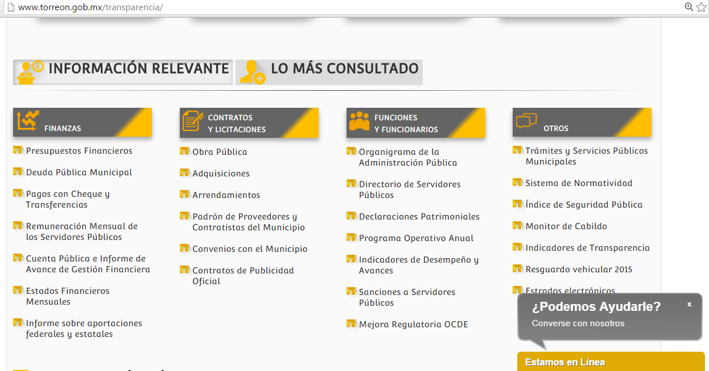
TRANSPARENCIA
En el portal institucional del Gobierno Municipal www.torreon.gob.mx puedes encontrar los informes de Avance Financiero mensuales, los trimestrales que conforman la Cuenta Pública, asi como los indicadores de avance físico y financiero de cada uno de los componentes de los programas que conforman el presupuesto programático.
En el presupuesto de egresos 2016 encontraras mucha mas información que en esta síntesis.

Slide 41
PLAZAS DE PERSONAL
En el ejercicio fiscal 2016, la Administración Pública Municipal centralizada contará con 3,277 plazas de conformidad con lo siguiente:
DEPARTAMENTO | No De Plazas | Confianza | Base | Honorarios
Alumbrado Publico | 48 | 10 | 30 | 8
Archivo Municipal | 25 | 2 | 23 | 0
Área Medica | 134 | 20 | 45 | 69
Atención Ciudadana | 50 | 19 | 4 | 27
Autotransporte | 51 | 25 | 17 | 9
Bibliotecas | 64 | 5 | 59 | 0
Bomberos | 110 | 110 | 0 | 0
Cabildo | 19 | 19 | 0 | 0
Catastro | 52 | 6 | 44 | 2
Contraloría | 45 | 39 | 2 | 4
Desarrollo Institucional | 20 | 6 | 0 | 14
Desarrollo Social | 293 | 87 | 54 | 152
Difusión Cultural | 124 | 69 | 40 | 15
Fomento Económico | 46 | 16 | 24 | 6
Instituto De Atención a la Juventud | 24 | 2 | 3 | 19
Limpieza | 17 | 8 | 6 | 3

Slide 42
DEPARTAMENTO | No De Plazas | Confianza | Base | Honorarios
Medio Ambiente | 27 | 16 | 11 | 0
Obras Publicas | 90 | 42 | 18 | 30
Ordenamiento Territorial y Urbanismo | 62 | 36 | 21 | 5
Panteón Municipal | 13 | 5 | 7 | 1
Parques y Jardines | 281 | 6 | 272 | 3
Prensa y Publicidad | 39 | 25 | 3 | 11
Presidencia | 66 | 21 | 1 | 44
Promoción Deportiva | 21 | 0 | 21 | 0
Rastro Municipal | 50 | 17 | 23 | 10
Sala De Regidores | 83 | 3 | 25 | 55
Secretaria del Ayuntamiento | 219 | 88 | 27 | 104
Servicios Públicos | 209 | 66 | 56 | 87
Tesorería | 577 | 168 | 201 | 208
Tribunales Municipales | 133 | 45 | 30 | 58
Vialidad y Movilidad Urbana | 285 | 268 | 7 | 10
TOTALES | 3277 | 1249 | 1074 | 954

Slide 43
TABULADOR DE SERVIDORES PÚBLICOS
PLAZA TABULADOR | SUELDO BASE |  | AGUINALDO |  | PRIMA VACACIONAL |  | REMUNERACIONES ADIC. OTRAS PRESTACIONES |  | TOTAL PERCEPCIONES
 | DE | HASTA | DE | HASTA | DE | HASTA | DE | HASTA | DE | HASTA
PRESIDENTE MPAL | 66,491.70 | 66,491.70 | 33,245.85 | 108,603.11 | 23,937.01 | 23,937.01 | 0.00 | 0.00 | 123,674.56 | 199,031.82
SINDICO | 37,340.10 | 37,340.10 | 18,670.05 | 60,988.83 | 13,442.44 | 13,442.44 | 0.00 | 0.00 | 69,452.59 | 111,771.37
REGIDOR | 37,340.10 | 37,340.10 | 18,670.05 | 60,988.83 | 13,442.44 | 13,442.44 | 0.00 | 0.00 | 69,452.59 | 111,771.37
SECRETARIO AYTO | 48,399.30 | 48,399.30 | 24,199.65 | 79,052.19 | 17,423.75 | 17,423.75 | 0.00 | 0.00 | 90,022.70 | 144,875.24
TESORERO MPAL | 48,399.30 | 48,399.30 | 24,199.65 | 79,052.16 | 17,423.75 | 17,423.75 | 0.00 | 0.00 | 90,022.70 | 144,875.21
DIRECTOR | 14,116.20 | 39,891.30 | 7,058.00 | 65,155.00 | 5,081.00 | 14,360.00 | 0.00 | 0.00 | 26,255.20 | 119,406.30
SECRETARIO PART. | 24,113.00 | 36,814.00 | 12,056.00 | 60,129.00 | 8,680.00 | 13,253.00 | 0.00 | 0.00 | 44,849.00 | 110,196.00
SUB_DIRECTOR | 12,891.00 | 28,761.00 | 6,490.00 | 46,976.79 | 4,673.27 | 10,354.07 | 0.00 | 0.00 | 24,054.27 | 86,091.86
JEFE DE DEPTO | 6,864.00 | 34,052.10 | 3,432.00 | 55,618.00 | 2,471.00 | 12,258.76 | 0.00 | 0.00 | 12,767.00 | 101,928.86

Slide 44
PLAZAS DE SEGURIDAD PUBLICA
Plaza Tabular Seguridad Pública | No De Plazas | Confianza | Base | Honorarios
POLICIA | 477 | 477 | 0 | 0
POLICIA TERCERO | 102 | 102 | 0 | 0
POLICIA SEGUNDO | 41 | 41 | 0 | 0
POLICIA PRIMERO | 12 | 12 | 0 | 0
UNIDAD DE REACCION | 71 | 71 | 0 | 0
ADMINISTRATIVOS | 63 | 63 | 0 | 0
SUB OFICIAL | 5 | 5 | 0 | 0
OFICIAL | 1 | 1 | 0 | 0
COMISARIO | 1 | 1 | 0 | 0
ACADEMICOS | 36 | 36 | 0 | 0
TOTAL | 809 | 809 | 0 | 0

Slide 45
TABULADOR SEGURIDAD PÚBLICA
Todos los policías que integran la plantilla de seguridad pública, son municipales, no se cuenta con policías estatales cuya plantilla sea absorbida presupuestalmente por el Ayuntamiento
 | REMUNERACIONES BASE |  |  |  |  |  | REMUNERACIONES ADICIONALES |  | TOTAL DE PERCEPCIONES
PLAZA TABULADOR | SUELDO BASE |  | AGUINALDO |  | PRIMA VACACIONAL |  | OTRAS PREST. |  | TOTAL DE PERCEPCIONES
 | DE | HASTA | DE | HASTA | DE | HASTA | DE | HASTA | DE | HASTA
POLICIA MUNICIPAL | 9,396.29 | 9,396.29 | 14,094.45 | 14,094.45 | 1,096.23 | 3,758.52 | 0.00 | 0.00 | 24,586.97 | 27,249.26
OFICIAL | 40,911.30 | 40,911.30 | 61,366.95 | 61,366.95 | 4,772.98 | 16,364.52 | 0.00 | 0.00 | 107,051.23 | 118,642.77
SUB OFICIAL | 19,483.97 | 19,483.97 | 29,225.96 | 29,225.96 | 2,273.13 | 7,793.59 | 0.00 | 0.00 | 50,983.05 | 56,503.51
POLICIA PRIMERO | 16,236.60 | 16,236.60 | 24,354.90 | 24,354.90 | 1,894.27 | 6,494.66 | 0.00 | 0.00 | 42,485.77 | 47,086.16
POLICIA SEGUNDO | 13,530.53 | 13,530.53 | 20,295.80 | 20,295.80 | 1,578.56 | 5,412.21 | 0.00 | 0.00 | 35,404.89 | 39,238.54
POLICIA TERCERO | 11,275.45 | 11,275.45 | 15,538.98 | 15,538.98 | 1,315.47 | 4,510.18 | 0.00 | 0.00 | 28,129.90 | 31,324.61

Slide 46
PRESTACIONES SINDICALES
Concepto de la Prestación | Partida Específica (COG) | Presupuesto Aprobado
GRATIFICACION DE FIN DE AÑO | 13205 | $ 732,250.00
ANTIGÜEDAD | 13104 | $ 64,283.83
INDEMNIZACION POR ACCIDENTES DE TRABAJO | 15201 | $ 338,941.25
AYUDA PARA PIEZAS DENTALES | 15423 | $ 647,787.02
AYUDA PARA PROTESIS | 15424 | $ 407,466.23
GUARDERIAS | 15905 | $ 175,483.47
AYUDA DE DEFUNCION | 15908 | $ 249,979.74
AYUDA PARA LENTES | 15416 | $ 245,827.27
PRESTACIONES ESTABLECIDA POR CONDICIONES GENERALES DE TRABAJO O CONTRATOS COLECTIVOS DE TRABAJO | 15401 | $ 71,618.98
Total |  | $ 2,933,637.80

Slide 47
CRITERIOS PARA INCREMENTO SALARIAL
Para acceder a los incrementos salariales, se atenderá lo dispuesto en el Título Octavo denominado “De las Relaciones Jurídicas Laborales entre las Entidades Públicas Municipales y sus Trabajadores” del Código Municipal para el Estado de Coahuila de Zaragoza.
El mismo establece entre otras cosas que es una obligación de las entidades públicas municipales preferir en igualdad de condiciones, de conocimientos, aptitudes, antigüedad y derechos escalafonarios a:
Los trabajadores de base respecto de quienes no lo sean
A quienes representen la única fuente de ingresos para su familia
A las personas que hubieren prestado servicios eminentes al municipio
Y a los que con anterioridad les hubieren prestado servicios satisfactoriamente

Slide 48
ADQUISICIONES
De conformidad con lo establecido en los artículos 201 del Código Municipal para el Estado de Coahuila de Zaragoza y 42 de la Ley de Obras Públicas y Servicios Relacionados con las mismas para el Estado de Coahuila de Zaragoza, los montos máximos de contratación por adjudicación directa, por invitación restringida y por licitación pública, durante el ejercicio fiscal de 2016, se sujetarán a los siguientes lineamientos:
OBRAS PÚBLICAS
MODALIDAD | EN UNIDAD DE CUENTA DEL ESTADO DE COAHUILA DE ZARAGOZA
 | DE | HASTA
Licitación Pública | 53,551 | En Adelante
Invitación a cuando menos tres personas | 13,301 | 53,550
Adjudicación Directa | 0 | 13,300
SERVICIOS RELACIONADOS CON LAS OBRAS PÚBLICAS
MODALIDAD | EN UNIDAD DE CUENTA DEL ESTADO DE COAHUILA DE ZARAGOZA
 | DE | HASTA
Licitación Pública | 17,854 | En Adelante
Invitación a cuando menos tres personas | 4,464 | 17,853
Adjudicación Directa | 0 | 4,463

Slide 49
En forma similar a las obras públicas el municipio administrará sus adquisiciones públicas. Por adquisiciones públicas se entenderán, toda clase de convenios o contratos, cualquiera que sea su denominación legal, que el municipio, sus dependencias o entidades celebren para la compra de insumos, materiales, mercancías, materias primas y bienes muebles que tengan por objeto cubrir las necesidades comunes de las dependencias de la Administración Pública Municipal, así como aquellos bienes necesarios para la realización de funciones específicas.
ADQUISICIONES, ARRENDAMIENTOS Y SERVICIOS
MODALIDAD | EN UNIDAD DE CUENTA DEL ESTADO DE COAHUILA DE ZARAGOZA
 | DE | HASTA
Licitación Pública | 17,851 | En Adelante
Invitación a cuando menos tres personas | 4,461 | 17,850
Adjudicación Directa | 0 | 4,460

Slide 50
DEUDA PÚBLICA
El saldo de la deuda pública del Gobierno del Municipio de Torreón, considerando la totalidad de los pasivos, se desglosa en el presente documento con base en lo establecido en el artículo 275 fracción V del Código Financiero para los Municipios del Estado de Coahuila de Zaragoza.
SALDO DE LA DEUDA PÚBLICA
Decreto Aprobatorio o Clave de Identificación | Institución Bancaria | No. de Crédito | Tipo de Instrumento | Tasa de Interés | Plazo de Vencimiento | Tipo de Garantía | Saldo al 31 diciembre 2015
23 /OCT/09 DEC. 131 | BANOBRAS | 8685 | CREDITO SIMPLE | TIIE+1.9 | 10 AÑOS | PARTICIPACIONES ESTATALES | 103,060,164.61
Otros Pasivos Circulantes |  |  |  |  |  |  | 434,221,566.69
Otros Pasivos No Circulantes |  |  |  |  |  |  | 40,386,610.46
SALDO DE LA DEUDA PÚBLICA AL 31 DE DICIEMBRE DE 2015 |  |  |  |  |  |  | $577,668,124.02

Slide 51
Para el ejercicio fiscal 2016, se establece una asignación presupuestaria para el capítulo 9000 Deuda Pública por la cantidad de $30,000,000.00, el cual de desglosa en el siguiente recuadro:
Presupuesto Aprobado 2016
9000 Deuda Pública
9100 Amortización Gastos de la Deuda Pública | 9200 Intereses Gastos de la Deuda Pública | 9300 Comisiones Gastos de la Deuda Pública | 9400 Gastos de la Deuda Pública | 9500 Costos por Coberturas | 9600 Apoyos Financieros | 9900 ADEFAS
$21,972,219.70 | $8,027,780.30 | $0.00 | $0.00 | $0.00 | $0.00 | $0.00
$21,972,219.70 | $8,027,780.30 | $0.00 | $0.00 | $0.00 | $0.00 | $0.00

Slide 52
RECURSOS FEDERALES
Los fondos de aportaciones que conforman el ramo 33 que la federación otorga al municipio se desglosan a continuación:
La aplicación, destino y distribución presupuestada de los fondos de aportaciones que conforman el ramo 33 se desglosa a continuación por capítulo del gasto:
Fondo | Presupuesto Aprobado
Fondo de Aportaciones para la Infraestructura Social Municipal | $ 53,000,000.00
Fondo de Aportaciones para el Fortalecimiento de los Municipios y de las Demarcaciones del D.F. | $ 333,550,115.00
Total | $ 386,550,115.00
Fondo | CAPÍTULOS
 | 1000 | 2000 |  | 3000 | 4000 |  | 5000 | 6000 | 7000 | 8000 | 9000
Fondo de Aportaciones para la Infraestructura Social Municipal | 0.00 | 0.00 |  | 0.00 | 0.00 |  | 0.00 | $ 53,000,000.00 | 0.00 | 0.00 | 0.00
Fondo de Aportaciones para el Fortalecimiento de los Municipios y de las Demarcaciones del D.F. | 0.00 | 0.00 |  | 0.00 | 0.00 |  | 0.00 | $333,550,115.00 | 0.00 | 0.00 | 0.00
Totales | 0.00 | 0.00 |  | 0.00 0.00 |  | 0.00 |  | $386,550,115.00 | 0.00 | 0.00 | 0.00

Slide 53
CUENTAS BANCARIAS PRODUCTIVAS
Municipio: Torreón
Relación de Cuentas Bancarias Productivas Específicas
Periodo (anual)
Fondo, Programa o Convenio | Datos de la Cuenta Bancaria
 | Institución Bancaria | Número de Cuenta

Slide 54
ATENCION A NIÑOS Y ADOLESCENTES
Los programas del presupuesto de egresos que contemplan la atención de las niñas, niños y adolescentes son:
17 Línea Verde
23 Paseo Colón
26 Bosque Urbano
27 Centro cultural y deportivo Jabonera
31 Infraestructura en escuelas
34 Bosque Venustiano Carranza y Plaza Mayor
35 Mantenimiento y conservación de áreas verdes
42 Techumbres
51 Infraestructura deportiva
66 Prevención de adicciones
67 Prevención de embarazo adolescente
69 Programa crónico degenerativo obesidad y otros
74 Jóvenes en movimiento
82 DIF
83 Instituto Municipal del Deporte
84 Instituto de la Mujer
85 Instituto Municipal de Cultura y educación

Slide 55
PROGRAMAS CON RECURSOS CONCURRENTES
NOMBRE DEL PROGRAMA | IMPORTE TOTAL PROGRAMA | INGRESOS MUNICIPALES | TRANSFERENCIA ESTATAL | TRANSFERENCIA FEDERAL
SUBSEMUN | $40,000,000.00 | $10,000,000.00 | $0.00 | $30,000,000.00
RESCATE DE ESPACIOS PUBLICOS | $8,300,000.00 | $5,180,000.00 | $0.00 | $3,120,000.00
HABITAT | $26,640,000.00 | $10,000,000.00 | $0.00 | $16,640,000.00
TOTALES | $74,940,000.00 | $25,180,000.00 | $0.00 | $49,760,000.00

Slide 56
GLOSARIO
Adquisiciones públicas: toda clase de convenios o contratos, cualquiera que sea su denominación legal, que el municipio, sus dependencias o entidades celebren para la compra de insumos, materiales, mercancías, materias primas y bienes muebles que tengan por objeto cubrir las necesidades comunes de las dependencias de la Administración Pública Municipal, así como aquellos bienes necesarios para la realización de funciones específicas.
Ahorro presupuestario: los remanentes de recursos del presupuesto modificado una vez que se hayan cumplido las metas establecidas.
Ayuntamiento: constituye la autoridad máxima en el municipio, es independiente, y no habrá autoridad intermedia entre éste y el Gobierno del Estado. Como cuerpo colegiado, tiene carácter deliberante, decisorio, y representante del Municipio.
Clasificación Administrativa: clasificación presupuestal que tiene como propósitos básicos identificar las unidades administrativas a través de las cuales se realiza la asignación, gestión y rendición de los recursos financieros públicos, así como establecer las bases institucionales y sectoriales para la elaboración y análisis de las estadísticas fiscales, organizadas y agregadas, mediante su integración y consolidación, tal como lo requieren las mejores prácticas y los modelos universales establecidos en la materia. Esta clasificación además permite delimitar con precisión el ámbito de Sector Público de cada orden de gobierno y por ende los alcances de su probable responsabilidad fiscal y cuasi fiscal.

Slide 57
Clasificación Económica: clasificación presupuestal de las transacciones de los entes públicos que permite ordenar a éstas de acuerdo con su naturaleza económica, con el propósito general de analizar y evaluar el impacto de la política y gestión fiscal y sus componentes sobre la economía en general.
Clasificación Funcional del Gasto: clasificación presupuestal que agrupa los gastos según los propósitos u objetivos socioeconómicos que persiguen los diferentes entes públicos.
Clasificación por Fuente de Financiamiento: clasificación presupuestal que consiste en presentar los gastos públicos según los agregados genéricos de los recursos empleados para su financiamiento.
Esta clasificación permite identificar las fuentes u orígenes de los ingresos que financian los egresos y precisar la orientación específica de cada fuente a efecto de controlar su aplicación.
Clasificador por Objeto del Gasto: reúne en forma sistemática y homogénea todos los conceptos de gastos descritos. En ese orden, se constituye en un elemento fundamental del sistema general de cuentas donde cada componente destaca aspectos concretos del presupuesto y suministra información que atiende a necesidades diferentes pero enlazadas, permitiendo el vínculo con la contabilidad.
Clasificación por Tipo de Gasto: clasificación presupuestal que relaciona las transacciones públicas que generan gastos con los grandes agregados de la clasificación económica presentándolos en Corriente, de Capital y Amortización de la deuda y disminución de pasivos.
Clasificación Programática: clasificación presupuestal que establece la clasificación de los programas presupuestarios de los entes públicos, que permitirá organizar, en forma representativa y homogénea, las asignaciones de recursos de los programas presupuestarios.

Slide 58
Déficit Presupuestario: el financiamiento que cubre la diferencia entre los montos previstos en la Ley de Ingresos Municipal y el Presupuesto de Egresos Municipal.
Deuda Pública: las obligaciones de pasivo, directas o contingentes, derivadas de financiamientos a cargo del gobierno municipal, en términos de las disposiciones legales aplicables, sin perjuicio de que dichas obligaciones tengan como propósito operaciones de canje o refinanciamiento.
Deuda Pública Municipal: la que contraigan los municipios, por conducto de sus ayuntamientos, como responsables directos o como garantes, avalistas, deudores solidarios, subsidiarios o sustitutos de las entidades de la administración pública paramunicipal a su cargo.
Economías: los remanentes de recursos no devengados del presupuesto modificado.
Gasto Aprobado: es el que refleja las asignaciones presupuestarias anuales comprometidas en el Presupuesto de Egresos.
Gasto de Capital: son los gastos destinados a la inversión de capital y las transferencias a los otros componentes institucionales del sistema económico que se efectúan para financiar gastos de éstos con tal propósito.
Gasto Corriente: son los gastos de consumo y/o de operación, el arrendamiento de la propiedad y las transferencias otorgadas a los otros componentes institucionales del sistema económico para financiar gastos de esas características.

Slide 59
Gasto Devengado: es el momento contable que refleja el reconocimiento de una obligación de pago a favor de terceros por la recepción de conformidad de bienes, servicios y obras oportunamente contratados; así como de las obligaciones que derivan de tratados, leyes, decretos, resoluciones y sentencias definitivas.
Gasto Ejercido: es el momento contable que refleja la emisión de una cuenta por liquidar certificada o documento equivalente debidamente aprobado por la autoridad competente.
Gasto Modificado: es el momento contable que refleja la asignación presupuestaria que resulta de incorporar, en su caso, las adecuaciones presupuestarias al presupuesto aprobado
Gasto Pagado: es el momento contable que refleja la cancelación total o parcial de las obligaciones de pago, que se concreta mediante el desembolso de efectivo o cualquier otro medio de pago.
Ingresos Estimados: es el que se aprueba anualmente en la Ley de Ingresos, e incluyen los impuestos, cuotas y aportaciones de seguridad social, contribuciones de mejoras, derechos, productos, aprovechamientos, financiamientos internos y externos; así como de la venta de bienes y servicios, además de participaciones, aportaciones, recursos convenidos, y otros ingresos.

Slide 60
Ingresos Excedentes: los recursos que durante el ejercicio fiscal se obtienen en exceso de los aprobados en la Ley de Ingresos Municipal.
Ingresos Recaudados: es el momento contable que refleja el cobro en efectivo o cualquier otro medio de pago de los impuestos, cuotas y aportaciones de seguridad social, contribuciones de mejoras, derechos, productos, aprovechamientos, financiamientos internos y externos; así como de la venta de bienes y servicios, además de participaciones, aportaciones, recursos convenidos, y otros ingresos por parte de los entes públicos.
Obras Públicas: los trabajos que tengan por objeto construir, instalar, ampliar, adecuar, remodelar, restaurar, conservar, mantener, modificar y demoler bienes inmuebles.
Presidencia Municipal: es el órgano ejecutivo unipersonal, que ejecuta las disposiciones y acuerdos del Ayuntamiento y tiene su representación legal y administrativa.
Presupuesto de Egresos Municipal: será el que contenga el acuerdo que aprueba el ayuntamiento a iniciativa del Presidente Municipal, para cubrir durante el ejercicio fiscal a partir del primero de enero, las actividades, obras y servicios previstos en los programas y planes de desarrollo de la Administración Pública Municipal.
Programas y proyectos de inversión: conjuntos de obras y acciones que lleva a cabo el municipio para la construcción, ampliación, adquisición, modificación, mantenimiento o conservación de activos, con el propósito de solucionar una problemática o atender una necesidad específica y que generan beneficios y costos a lo largo del tiempo.

Slide 61
Proyecto para Prestación de Servicios: conjunto de acciones que se requieran implementar al amparo de un contrato y conforme a lo dispuesto por la Ley de Proyectos para Prestación de Servicios para el Estado Libre y Soberano de Coahuila de Zaragoza, sea a celebrarse o celebrado.
Regidores: son los miembros del Ayuntamiento encargados de gobernar y administrar, como cuerpo colegiado, al municipio.
Remuneración: toda percepción de los servidores públicos municipales en efectivo o en especie, incluyendo dietas, aguinaldos, gratificaciones, premios, recompensas, bonos, estímulos, comisiones, compensaciones y cualquier otra, con excepción de los apoyos y los gastos sujetos a comprobación que sean propios del desarrollo del trabajo y los gastos de viaje en actividades oficiales.
Servicio público: aquella actividad de la administración pública municipal, –central, descentralizada o concesionada a particulares–, creada para asegurar de una manera permanente, regular y continua, la satisfacción de una necesidad colectiva de interés general, sujeta a un régimen de derecho público.
Servicios relacionados con las obras públicas: los trabajos que tengan por objeto concebir, diseñar y calcular los elementos que integran un proyecto de obra pública; las investigaciones, estudios, asesorías y consultorías que se vinculen con las acciones que regula la Ley de Obras Públicas y Servicios Relacionados con las mismas para el Estado de Coahuila de Zaragoza; la dirección o supervisión de la ejecución de las obras y los estudios que tengan por objeto rehabilitar, corregir o incrementar la eficiencia de las instalaciones

Slide 62
Síndico: es el integrante del Ayuntamiento encargado de vigilar los aspectos financieros del mismo, de procurar y defender los intereses del municipio y representarlo jurídicamente.
Sistema de Evaluación del Desempeño: el conjunto de elementos metodológicos que permiten realizar una valoración objetiva del desempeño de los programas, bajo los principios de verificación del grado de cumplimiento de metas y objetivos, con base en indicadores estratégicos y de gestión que permitan conocer el impacto social de los programas y de los proyectos.
Subsidios y Subvenciones: asignaciones que se otorgan para el desarrollo de actividades prioritarias de interés general a través de los entes públicos a los diferentes sectores de la sociedad, con el propósito de: apoyar sus operaciones; mantener los niveles en los precios; apoyar el consumo, la distribución y comercialización de los bienes; motivar la inversión; cubrir impactos financieros; promover la innovación tecnológica; así como para el fomento de las actividades agropecuarias, industriales o de servicios.
Subejercicio de Gasto: las disponibilidades presupuestarias que resultan, sin cumplir las metas contenidas en los programas o sin contar con el compromiso formal de su ejecución.
Trabajadores de Base: serán los no incluidos como trabajadores de confianza, serán inamovibles, de nacionalidad mexicana y sólo podrán ser sustituidos por extranjeros cuando no existan mexicanos que puedan desarrollar el servicio respectivo.
Trabajadores de Confianza: todos aquellos que realicen funciones de dirección, vigilancia, inspección, fiscalización, cuando tengan el carácter general dentro de las entidades mencionadas, o bien que por el manejo de fondos, valores o datos de estricta confidencialidad, deban tener tal carácter.

